Slide 1



LỚP 12
Bài 1
BẢO VỆ TỔ QUỐC VIỆT NAM
XÃ HỘI CHỦ NGHĨA SAU NĂM 1975

Slide 2













(Bấm phím Ctrl + click
để đến slide bắt đầu một nội dung cần tìm)

Slide 3
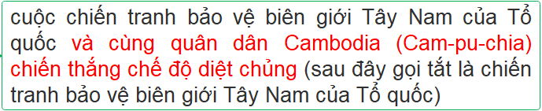
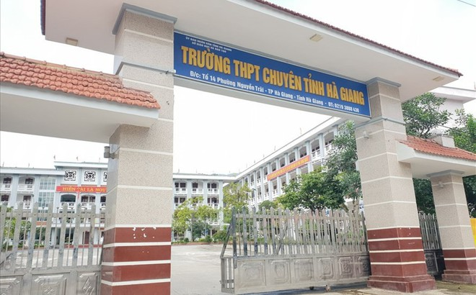
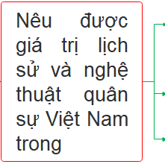

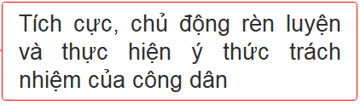
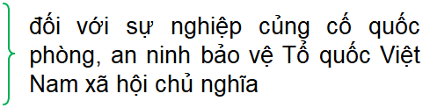
(Hình ảnh học sinh
nhà trường/lớp học)

Slide 4
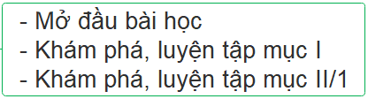



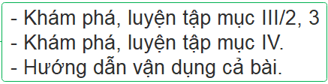



HS xem trước ở nhà:
Lễ kỷ niệm 40 năm Ngày Chiến thắng chiến tranh bảo vệ biên giới Tây Nam của Tổ quốc và cùng quân dân Campuchia chiến thắng chế độ diệt chủng - Video đã phát trên VTV1 | VTV.VN
45 năm Chiến tranh biên giới Tây Nam: Lịch sử đã nói lên sự thật chính nghĩa (vov.vn)
Đi tìm đồng đội - Video đã phát trên VTV | VTV.VN
Xúc động, trang nghiêm tại Nghĩa trang Liệt sĩ Vị Xuyên những ngày tháng 7 | Báo Dân trí (dantri.com.vn)
Hành trình tuổi trẻ vì biển, đảo quê hương. Truyền hình Nhân Dân (nhandantv.vn)
Khởi hành Hành trình Tuổi trẻ vì biển, đảo quê hương năm 2024 (tienphong.vn)

Slide 5
LỚP 12
Bài 1 (Tiết 1)
BẢO VỆ TỔ QUỐC VIỆT NAM
XÃ HỘI CHỦ NGHĨA SAU NĂM 1975

Slide 6
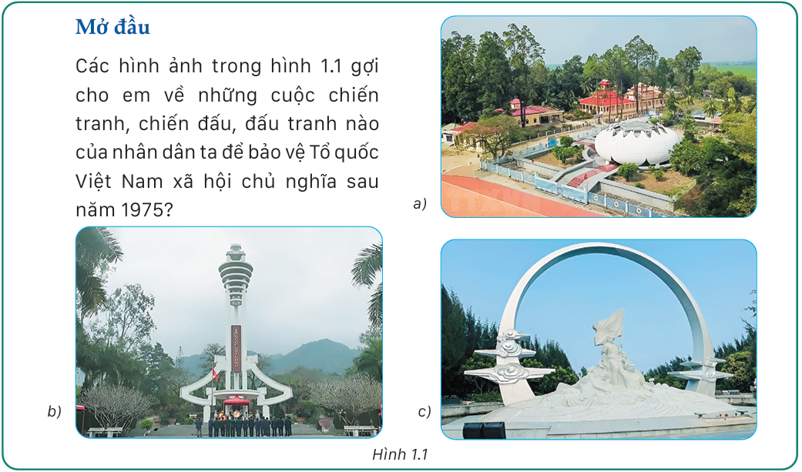

Slide 7
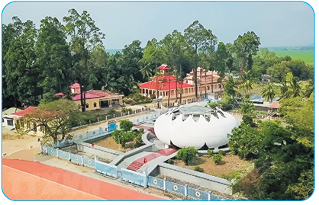
Di tích Nhà mồ Ba Chúc (An Giang) lưu giữ 1159 bộ hài cốt trong số 3157 người bị Pôn Pốt - Iêng Xary thảm sát từ ngày 18-4-1978 đến 30-4-1978 trong cuộc chiến tranh bảo vệ biên giới Tây Nam của Tổ Quốc.

Slide 8
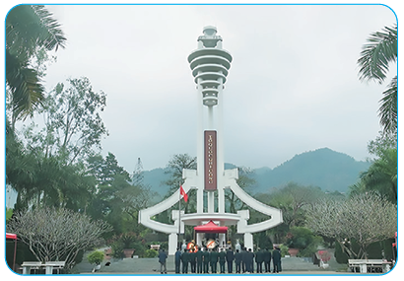
Nghĩa trang Liệt sĩ quốc gia Vị Xuyên (Hà Giang) là nơi an nghỉ của gần 2 000 liệt sĩ và mộ liệt sĩ tập thể trong cuộc chiến đấu bảo vệ biên giới phía Bắc của Tổ quốc.

Slide 9
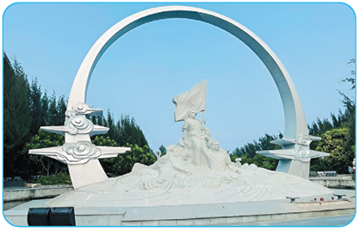
Khu Tưởng niệm Chiến sĩ Gạc Ma (Khánh Hoà) là biểu tượng tri ân 64 cán bộ, chiến sĩ Hải quân nhân dân Việt Nam hi sinh trong cuộc chiến đấu ở đá Gạc Ma thuộc quần đảo Trường Sa ngày 14-3-1988.

Slide 10
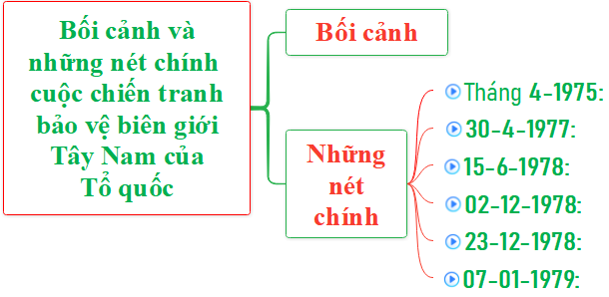
I. CHIẾN TRANH BẢO VỆ BIÊN GIỚI TÂY NAM CỦA TỔ QUỐC VÀ CÙNG QUÂN DÂN CAM-PU-CHIA CHIẾN THẮNG CHẾ ĐỘ DIỆT CHỦNG
1. Bối cảnh và những nét chính của cuộc chiến tranh
Khám phá
1. Em hãy nêu bối cảnh và những nét chính của cuộc chiến tranh bảo vệ biên giới Tây Nam của Tổ quốc.
PHIẾU HỌC TẬP 1.1
Nhiệm vụ (Nhóm 1, 2, 3, 4): Đọc câu hỏi Khám phá 1, thông tin mục I/1 SGK. 2. Hoàn thành LĐTD Bối cảnh và những nét chính của cuộc chiến tranh bảo vệ biên giới Tây Nam của Tổ quốc. Thời gian thực hiện: 05 phút.

Slide 11
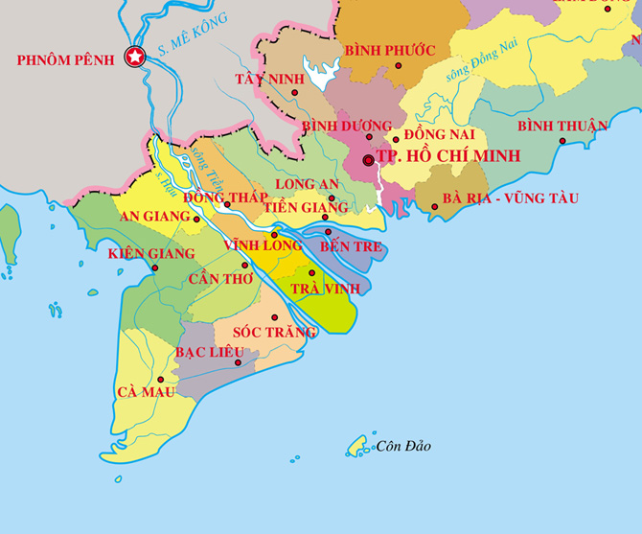
Ngày 30-4-1977, tập đoàn Pôn Pốt – Iêng Xary phát động chiến tranh xâm lược Việt Nam; xâm phạm một số vùng lãnh thổ từ tỉnh Kiên Giang (Hà Tiên cũ) đến tỉnh Tây Ninh; đốt nhà, phá hoại hoa màu, tàn sát dã man đồng bào ta; tuyên truyền, xuyên tạc lịch sử, hình ảnh Việt Nam, kích động tư tưởng hằn thù dân tộc; đàn áp lực lượng cách mạng và nhân dân yêu nước Cam-pu-chia.

Slide 12
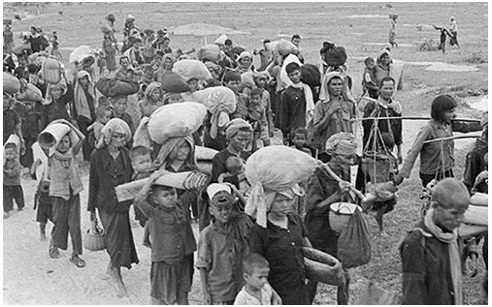
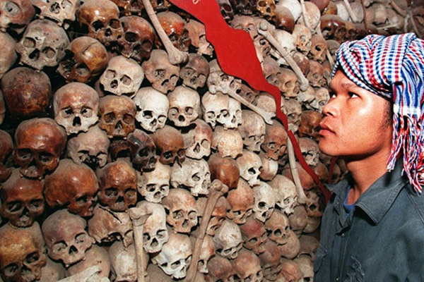
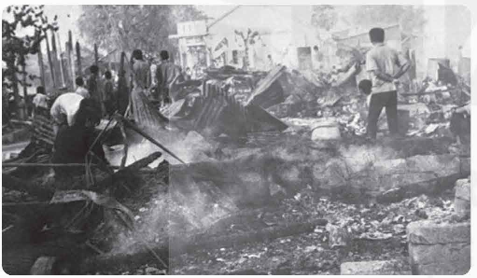
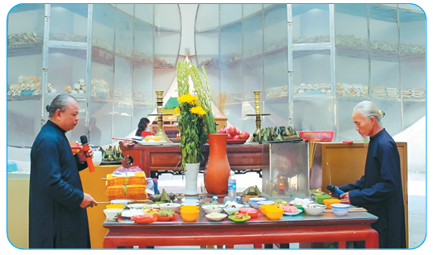
Người dân Campuchia chạy sang Việt Nam lánh nạn diệt chủng của tập đoàn Pôn Pốt – Iêng Xary
(Chiến tranh biên giới Tây Nam: Vì sao Việt Nam phải phản công mạnh mẽ? (vov.vn)
Sọ người chất thành đống tại Bảo tàng Nhà tù Tuol Sleng ở thủ đô Phnom Penh
Những hình ảnh phơi bày sự tàn bạo của chế độ diệt chủng Pol Pot (vietnamnet.vn)
Tập đoàn Pôn Pốt – Iêng Xary tàn phá bản làng, trường học ở tỉnh An Giang ngày 30/4/1978
Hình ảnh tội ác của quân phản động Pol Pot với người dân Việt Nam | Vietnam+ (VietnamPlus)
Lễ giỗ tập thể lần thứ 40 cho những người dân vô tội ở An Giang bị tập đoàn Pôn Pốt – Iêng Xary giết hại

Slide 13
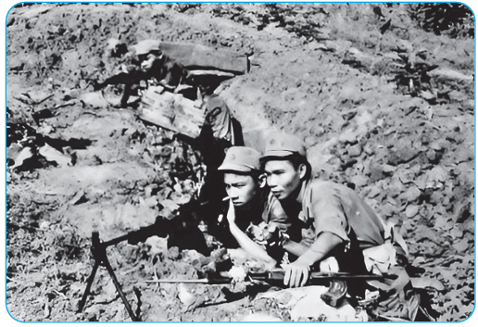
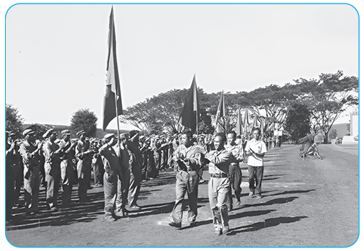
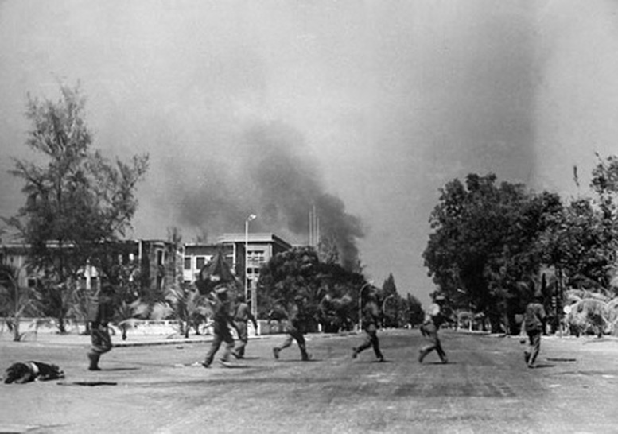
Bộ đội
Việt Nam đánh trả quân Pôn Pốt – Iêng Xary
Quân tình nguyện Việt Nam phối hợp với Mặt trận Đoàn kết dân tộc cứu nước Campuchia giải phóng thủ đô Phnom Penh (07-01-1979)
Chiến tranh biên giới Tây Nam là cuộc chiến vệ quốc lớn của dân tộc (baochinhphu.vn)
Mặt trận Đoàn kết dân tộc cứu nước Cam-pu-chia ra mắt tại huyện Snuol, tỉnh Kratie, Cam-pu-chia ngày 02-12-1978

Slide 14

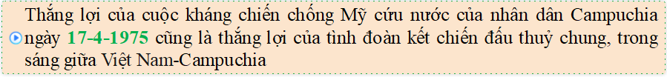

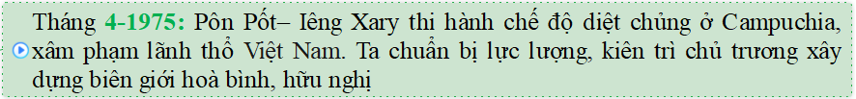
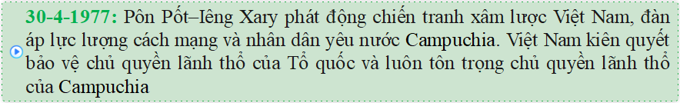
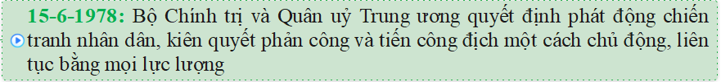
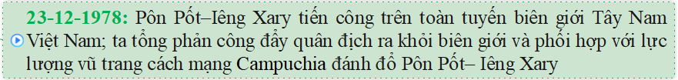
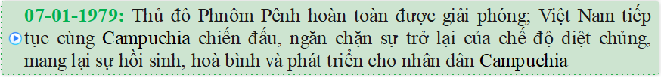

Slide 15
I. CHIẾN TRANH BẢO VỆ BIÊN GIỚI TÂY NAM CỦA TỔ QUỐC VÀ CÙNG QUÂN DÂN CAM-PU-CHIACHIẾN THẮNG CHẾ ĐỘ DIỆT CHỦNG
2. Giá trị lịch sử
Khám phá
2. Cuộc chiến tranh bảo vệ biên giới Tây Nam của Tổ quốc có những giá trị lịch sử gì? Vì sao thắng lợi của cuộc chiến tranh này mở ra thời kì mới trong quan hệ hữu nghị Việt Nam – Cam-pu-chia?
PHIẾU HỌC TẬP 1.2
Nhiệm vụ
- Nhóm 1, Nhóm 2: Đọc câu hỏi Khám phá 2, thông tin mục I/2 SGK và lập LĐTD Giá trị lịch sử cuộc chiến tranh bảo vệ biên giới Tây Nam của Tổ quốc.
- Nhóm 3, Nhóm 4: Đọc câu hỏi Khám phá 3, thông tin mục I/3 SGK và lập LĐTD Một số nét chính về nghệ thuật quân sự cuộc chiến tranh bảo vệ biên giới Tây Nam của Tổ quốc.
Thời gian thực hiện: 05 phút.
3. Một số nét chính về nghệ thuật quân sự
Khám phá
3. Chiến tranh bảo vệ biên giới Tây Nam của Tổ quốc đã đóng góp những gì vào kho tàng nghệ thuật quân sự Việt Nam?

Slide 16

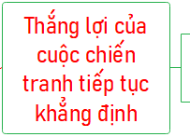

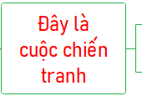

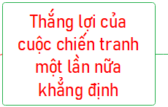
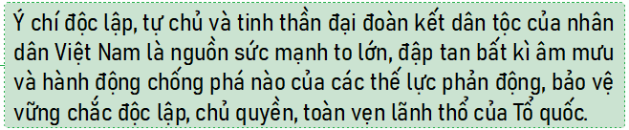
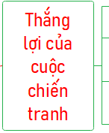


Slide 17
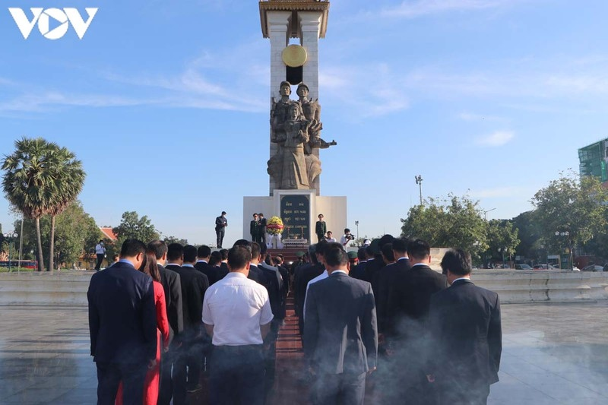
Vì sao thắng lợi của cuộc chiến tranh bảo vệ biên giới Tây Nam của Tổ quốc mở ra thời kì mới trong quan hệ hữu nghị Việt Nam – Cam-pu-chia?
Trả lời:
Vì tư tưởng cực đoan, hiếu chiến của tập đoàn Pôn Pốt – Iêng Xary đã bị đập tan.
Vì hai nước cam kết tiếp tục chiến đấu, ngăn chặn sự trở lại của chế độ diệt chủng, mang lại sự hồi sinh, hoà bình và phát triển cho nhân dân Cam-pu-chia.
Đài Hữu nghị Việt Nam - Campuchia tại thủ đô Phnom Penh
(Chiến tranh biên giới Tây Nam: Vì sao Việt Nam phải phản công mạnh mẽ? (vov.vn))

Slide 18




Một số nét chính về nghệ thuật quân sự
cuộc chiến tranh bảo vệ biên giới Tây Nam của Tổ quốc

Slide 19
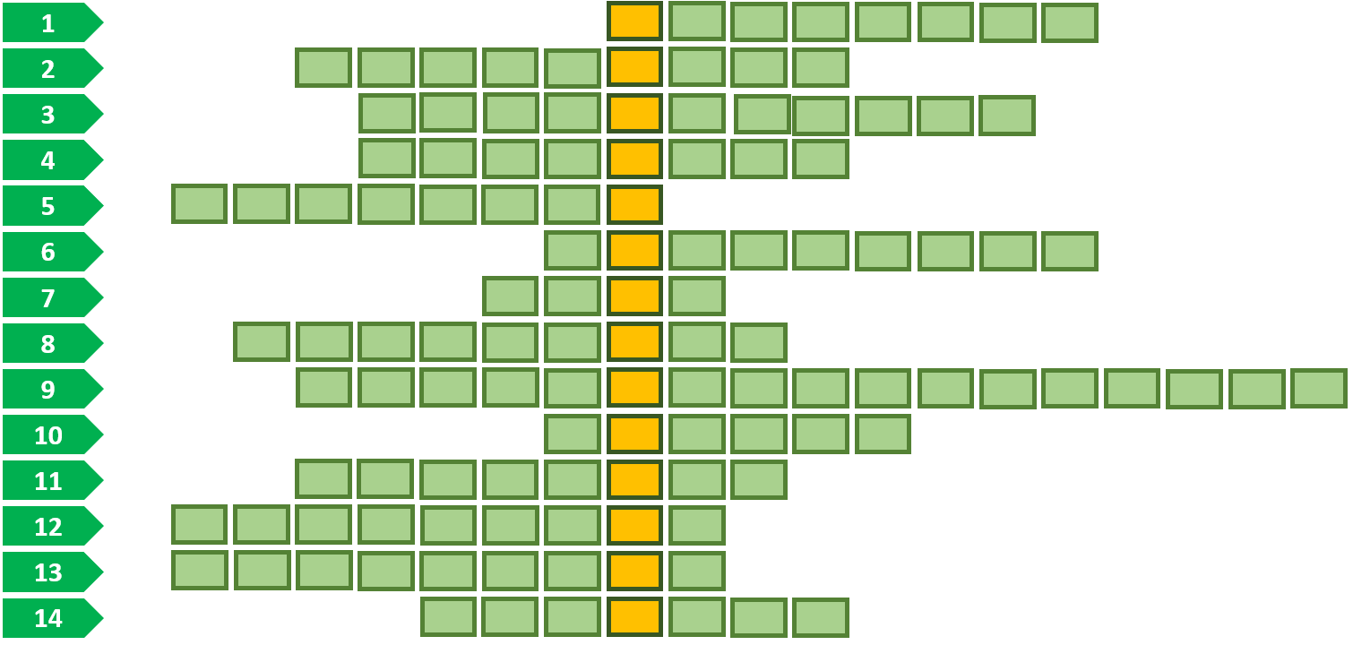
Luyện tập mục I (PA1)
Trò chơi “GIẢI Ô CHỮ”
Tìm 14 từ ngữ hàng ngang trong Bảng ô chữ biết các từ ngữ này được sử dụng trong mục I Bài 1 SGK, từ đó tìm được ô chữ hàng dọc (từ khoá).
Nêu thông điệp của từ khoá.
Bảng ô chữ

Slide 20
Quy tắc:
Thành lập 4 đội chơi và cử 1 HS làm thư kí.
Rút thăm: hai đội tìm 3 từ ngữ/đội, hai đội tìm 4 từ ngữ/đội.
Thời gian suy nghĩ: 15 giây/1 từ ngữ. Hết 15 giây nếu đội chơi không trả lời được thì các đội khác có quyền trả lời cho đến khi tìm được từ ngữ.
Mỗi từ ngữ tìm được cùng với ít nhất 1 câu trích trong SGK (đã giới hạn) có sử dụng từ ngữ đó được tính 5 điểm. Thành tích của đội là trung bình cộng giữa tổng số điểm/số câu được giao.
Khi tìm được các từ ngữ hàng ngang thì từ ngữ hàng dọc (từ khoá) hiện ra. Bốn đội nêu thông điệp của từ khoá; thông điệp đúng với từ khoá được tính 5 điểm, thông điệp đúng và hay được tính 10 điểm.
Thư kí công bố kết quả.
GV nhận xét, đánh giá.

Slide 21


BẢNG Ô CHỮ
1
B
I
Ê
N
G
I
Ớ
I
2
L
Á
N
G
G
I
Ề
N
G
3
N
G
H
I
Ê
M
T
R
Ọ
N
G
4
T
H
I
Ệ
N
C
H
Í
5
K
Í
C
H
Đ
Ộ
N
G
6
K
I
Ê
N
Q
U
Y
Ế
T
7
N
Ư
Ớ
C
8
K
H
Ẩ
N
T
H
I
Ế
T
9
C
H
I
Ế
N
T
R
A
N
H
N
H
Â
N
D
Â
N
10
D
Â
N
T
Ộ
C
11
C
H
Ủ
Q
U
Y
Ề
N
12
D
I
Ệ
T
C
H
Ủ
N
G
13
N
G
O
Ạ
I
G
I
A
O
14
S
Ứ
C
M
Ạ
N
H
Khi tìm đủ từ ngữ, clik vào đây
để về slide thông điệp của từ khoá

Slide 22


1
15
14
13
12
11
10
9
8
7
6
5
4
3
2
1
HẾT GIỜ
Chỗ hết phần đất của một nước và giáp với nước khác.
Đáp án
B
I
Ê
N
G
I
Ớ
I
Mục I Bài 1 SGK: “Tuy nhiên, ngay sau khi lên cầm quyền vào tháng 4-1975, tập đoàn Pol Pot – Ieng Sary (Pôn Pốt – Iêng Xary) đã phản bội nhân dân Cam-pu-chia, thực hiện cải tạo xã hội theo mô hình cực đoan, thi hành chế độ diệt chủng, thanh trừng nội bộ, giết hại dã man hàng triệu người dân vô tội, đồng thời gây xung đột biên giới, đánh chiếm một số đảo, di dời một số mốc quốc giới, gây nhiều tội ác, xâm phạm nghiêm trọng độc lập, chủ quyền và toàn vẹn lãnh thổ của Việt Nam.”
Về bảng ô chữ

Slide 23
2
15
14
13
12
11
10
9
8
7
6
5
4
3
2
1
HẾT GIỜ
Nước ở ngay bên cạnh, trong quan hệ với nhau.
Đáp án
L
Á
N
G
G
I
Ề
N
G
Mục I Bài 1 SGK: “Việt Nam – Cam-pu-chia là hai nước láng giềng hữu nghị và thân thiện, nhân dân sớm có quan hệ đoàn kết, gắn bó, giúp đỡ nhau trong lịch sử cũng như trong cuộc kháng chiến chiến thắng kẻ thù chung là thực dân Pháp và đế quốc Mỹ, giành độc lập dân tộc cho mỗi quốc gia.”
Về bảng ô chữ

Slide 24
3
15
14
13
12
11
10
9
8
7
6
5
4
3
2
1
HẾT GIỜ
Ở trong tình trạng xấu, gay go đến mức trầm trọng, có nguy cơ dẫn đến những hậu quả hết sức tai hại.
Đáp án
N
G
H
I
Ê
M
T
R
Ọ
N
G
Mục I Bài 1 SGK: “Tuy nhiên, ngay sau khi lên cầm quyền vào tháng 4-1975, tập đoàn Pol Pot – Ieng Sary (Pôn Pốt – Iêng Xary) đã phản bội nhân dân Cam-pu-chia, thực hiện cải tạo xã hội theo mô hình cực đoan, thi hành chế độ diệt chủng, thanh trừng nội bộ, giết hại dã man hàng triệu người dân vô tội, đồng thời gây xung đột biên giới, đánh chiếm một số đảo, di dời một số mốc quốc giới, gây nhiều tội ác, xâm phạm nghiêm trọng độc lập, chủ quyền và toàn vẹn lãnh thổ của Việt Nam.”
Về bảng ô chữ

Slide 25
4
15
14
13
12
11
10
9
8
7
6
5
4
3
2
1
HẾT GIỜ
Ý định tốt, muốn đi đến kết quả tốt khi giải quyết việc gì.
Đáp án
T
H
I
Ệ
N
C
H
Í
Mục I Bài 1 SGK: “Để bảo vệ chủ quyền thiêng liêng của Tổ quốc, bảo vệ tính mạng, tài sản của nhân dân, Đảng, Nhà nước ta một mặt chỉ đạo các quân khu, địa phương, đơn vị tăng cường chuẩn bị lực lượng và thế trận, kiên quyết đập tan các cuộc tiến công xâm lược của địch; mặt khác, kiên trì chủ trương xây dựng biên giới hoà bình, hữu nghị, nhiều lần đề nghị đàm phán với Chính phủ Cam-pu-chia. Song, tập đoàn Pôn Pốt – Iêng Xary không những cự tuyệt, khước từ mọi thiện chí của ta mà còn đẩy mạnh hoạt động chống phá, ráo riết chuẩn bị chiến tranh”
Về bảng ô chữ

Slide 26
5
15
14
13
12
11
10
9
8
7
6
5
4
3
2
1
HẾT GIỜ
Tác động đến tinh thần gây ra một xúc động mãnh liệt.
Đáp án
K
Í
C
H
Đ
Ộ
N
G
Mục I Bài 1 SGK: “Ngày 30-4-1977, tập đoàn Pôn Pốt – Iêng Xary phát động chiến tranh xâm lược Việt Nam; xâm phạm một số vùng lãnh thổ từ tỉnh Kiên Giang (Hà Tiên cũ) đến tỉnh Tây Ninh; đốt nhà, phá hoại hoa màu, tàn sát dã man đồng bào ta; tuyên truyền, xuyên tạc lịch sử, hình ảnh Việt Nam, kích động tư tưởng hằn thù dân tộc; đàn áp lực lượng cách mạng và nhân dân yêu nước Cam-pu-chia.”
Về bảng ô chữ

Slide 27
6
15
14
13
12
11
10
9
8
7
6
5
4
3
2
1
HẾT GIỜ
Tỏ ra quyết làm bằng được điều đã định,
dù trở ngại đến mấy cũng không thay đổi.
Đáp án
K
I
Ê
N
Q
U
Y
Ế
T
Mục I Bài 1 SGK: “Việt Nam kiên quyết bảo vệ chủ quyền lãnh thổ của Tổ quốc và luôn luôn tôn trọng chủ quyền lãnh thổ của Cam-pu-chia. Ngày 15-6-1978, Bộ Chính trị và Quân uỷ Trung ương quyết định phát động chiến tranh nhân dân, kiên quyết phản công và tiến công địch một cách chủ động, liên tục bằng mọi lực lượng.”
Về bảng ô chữ

Slide 28
7
15
14
13
12
11
10
9
8
7
6
5
4
3
2
1
HẾT GIỜ
Vùng đất trong đó những người thuộc một hay nhiều dân tộc cùng sống chung dưới một chế độ chính trị - xã hội
và cùng thuộc về một nhà nước nhất định.
Đáp án
N
Ư
Ớ
C
Mục I Bài 1 SGK: “Sau khi Cam-pu-chia được giải phóng, thực hiện cam kết của hai nước, nhân dân và quân đội Việt Nam tiếp tục sát cánh cùng quân dân Cam-pu-chia chiến đấu, ngăn chặn sự trở lại của chế độ diệt chủng, mang lại sự hồi sinh, hoà bình và phát triển cho nhân dân Cam-pu-chia.”
Về bảng ô chữ

Slide 29
8
15
14
13
12
11
10
9
8
7
6
5
4
3
2
1
HẾT GIỜ
Có tính chất rất tha thiết, yêu cầu có ngay sự đáp ứng.
Đáp án
K
H
Ẩ
N
T
H
I
Ế
T
Mục I Bài 1 SGK: “Ngày 23-12-1978, tập đoàn Pôn Pốt – Iêng Xary mở cuộc tiến công trên toàn tuyến biên giới Tây Nam nước ta. Quân và dân ta tổng phản công đẩy quân địch ra khỏi biên giới. Đồng thời, đáp lời kêu gọi khẩn thiết của Mặt trận Đoàn kết dân tộc cứu nước Cam-pu-chia, Quân đội nhân dân Việt Nam cùng lực lượng vũ trang cách mạng Cam-pu-chia mở cuộc phản công – tiến công, đánh đổ tập đoàn Pôn Pốt – Iêng Xary, giành chính quyền về tay nhân dân Cam-pu-chia. .”
Về bảng ô chữ

Slide 30
9
15
14
13
12
11
10
9
8
7
6
5
4
3
2
1
HẾT GIỜ
Chiến tranh do toàn dân tiến hành vì lợi ích của nhân dân, đấu tranh với địch một cách toàn diện bằng mọi hình thức, có lực lượng vũ trang nhân dân làm nòng cốt.
Đáp án
C
H
I
Ế
N
T
R
A
N
H
N
H
Â
N
D
Â
N
Mục I Bài 1 SGK: “Thắng lợi của cuộc chiến tranh bảo vệ biên giới Tây Nam của Tổ quốc tiếp tục khẳng định tính đúng đắn, sáng suốt của đường lối tiến hành chiến tranh nhân dân bảo vệ Tổ quốc của Đảng Cộng sản Việt Nam; sự lãnh đạo, chỉ đạo sáng suốt của Bộ Chính trị và Quân uỷ Trung ương.”.
Về bảng ô chữ

Slide 31
10
15
14
13
12
11
10
9
8
7
6
5
4
3
2
1
HẾT GIỜ
Tên gọi các cộng đồng người hình thành trong lịch sử ở những giai đoạn phát triển khác nhau.
Đáp án
D
Â
N
T
Ộ
C
Mục I Bài 1 SGK: “Chiến tranh bảo vệ biên giới Tây Nam của Tổ quốc là cuộc chiến tranh chính nghĩa, tự vệ chính đáng của dân tộc Việt Nam chống chiến tranh xâm lược của tập đoàn Pôn Pốt – Iêng Xary, góp phần bảo vệ hoà bình trong khu vực và trên thế giới.”
Về bảng ô chữ

Slide 32
11
15
14
13
12
11
10
9
8
7
6
5
4
3
2
1
HẾT GIỜ
Quyền làm chủ của một nước
trong các quan hệ đối nội và đối ngoại.
Đáp án
C
H
Ủ
Q
U
Y
Ề
N
Mục I Bài 1 SGK: “Thắng lợi của cuộc chiến tranh bảo vệ biên giới Tây Nam của Tổ quốc một lần nữa khẳng định: ý chí độc lập, tự chủ và tinh thần đại đoàn kết dân tộc của nhân dân Việt Nam là nguồn sức mạnh to lớn, đập tan bất kì âm mưu và hành động chống phá nào của các thế lực phản động, bảo vệ vững chắc độc lập, chủ quyền, toàn vẹn lãnh thổ của Tổ quốc.”
Về bảng ô chữ

Slide 33
12
15
14
13
12
11
10
9
8
7
6
5
4
3
2
1
HẾT GIỜ
Giết người hàng loạt và huỷ hoại các điều kiện sinh sống, làm cho một chủng tộc, một dân tộc bị diệt vong.
Đáp án
D
I
Ệ
T
C
H
Ủ
N
G
Mục I Bài 1 SGK: “Thắng lợi của cuộc chiến tranh bảo vệ biên giới Tây Nam của Tổ quốc đã đập tan tư tưởng cực đoan, hiếu chiến của tập đoàn Pôn Pốt – Iêng Xary; giúp dân tộc Cam-pu-chia thoát khỏi hoạ diệt chủng; thể hiện tinh thần đoàn kết quốc tế vô tư, trong sáng, thuỷ chung, chí nghĩa, chí tình của nhân dân Việt Nam; mở ra thời kì mới trong quan hệ hữu nghị Việt Nam – Cam-pu-chia.”
Về bảng ô chữ

Slide 34
13
15
14
13
12
11
10
9
8
7
6
5
4
3
2
1
HẾT GIỜ
Hoạt động của một nước về mặt quan hệ quốc tế.
Đáp án
N
G
O
Ạ
I
G
I
A
O
Mục I Bài 1 SGK: “Một số nét chính về nghệ thuật quân sự:
- Kết hợp phòng ngự, phản công, tiến công; kết hợp đánh nhỏ, đánh vừa, đánh lớn tiêu diệt, tiêu hao sinh lực địch; kết hợp đấu tranh quân sự, chính trị, ngoại giao và binh vận.
-…”
Về bảng ô chữ

Slide 35
14
15
14
13
12
11
10
9
8
7
6
5
4
3
2
1
HẾT GIỜ
Khả năng tác động mạnh mẽ đến những người khác, đến sự vật khác, gây tác dụng ở mức độ cao.
Đáp án
S
Ứ
C
M
Ạ
N
H
Mục I Bài 1 SGK: “Một số nét chính về nghệ thuật quân sự:
- Kết hợp tạo sức mạnh tổng hợp giữa lực lượng vũ trang địa phương và bộ đội chủ lực Việt Nam đồng thời phối hợp chiến đấu với lực lượng vũ trang cách mạng và nhân dân yêu nước Cam-pu-chia.
-…”
Về bảng ô chữ

Slide 36

KẾT QUẢ GIẢI Ô CHỮ
Một thông điệp của từ khoá:“Chiến tranh bảo vệ biên giới Tây Nam của Tổ quốc là cuộc chiến tranh chính nghĩa, tự vệ chính đáng của dân tộc Việt Nam chống chiến tranh xâm lược của tập đoàn Pôn Pốt – Iêng Xary, góp phần bảo vệ hoà bình trong khu vực và trên thế giới.”

Slide 37
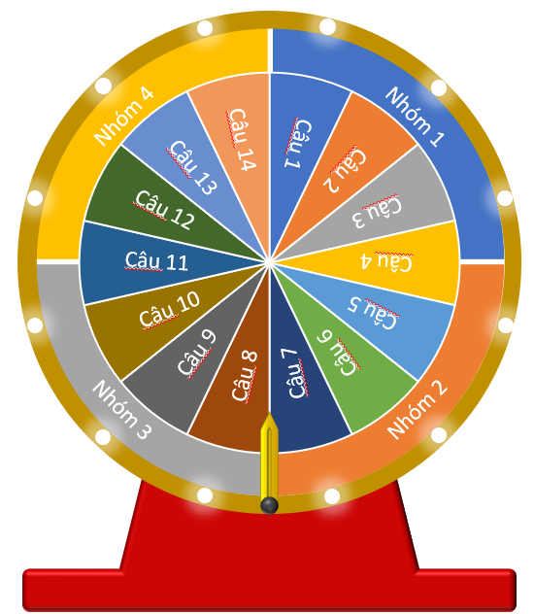
Luyện tập mục I (PA2)
Trò chơi “CHIẾC NÓN KÌ DIỆU”
Tìm 14 từ ngữ hàng ngang trong Bảng ô chữ biết các từ ngữ này được sử dụng trong mục I Bài 1 SGK, từ đó tìm được ô chữ hàng dọc (từ khoá).
Nêu thông điệp của từ khoá.
Vòng ngoài ghi các nhóm 1, 2, 3, 4; vòng trong ghi các câu từ 1-14 tương ứng với 14 từ ngữ hàng ngang cần tìm.
Click lần 1 vào kim màu vàng, hai vòng quay ngược chiều nhau, click lần 2, hai vòng dừng lại, nhóm và từ ngữ nhóm cần tìm được xác định ngẫu nhiên. Click vào câu được xác định ngẫu nhiên để đến slide có gợi ý từ ngữ cần tìm.
Bảng ô chữ
Chiếc nón kì diệu

Slide 38
Quy tắc:
Thành lập 4 đội chơi và cử 1 HS làm thư kí.
Mỗi đội được xác định ngẫu nhiên trả lời không quá 3 lần; từ lần thứ 4 trở đi, đội được trả lời do GV quyết định.
Thời gian suy nghĩ: 15 giây/1 từ ngữ. Hết 15 giây nếu đội chơi không trả lời được thì các đội khác có quyền trả lời cho đến khi tìm được từ ngữ.
Mỗi từ ngữ tìm được cùng với ít nhất 1 câu trích trong SGK (đã giới hạn) có sử dụng từ ngữ đó được tính 5 điểm. Thành tích của đội là trung bình cộng giữa tổng số điểm/số câu được trả lời.
Khi tìm được các từ ngữ hàng ngang thì từ ngữ hàng dọc (từ khoá) hiện ra. Bốn đội nêu thông điệp của từ khoá; thông điệp đúng với từ khoá được tính 5 điểm, thông điệp đúng và hay được tính 10 điểm.
Thư kí công bố kết quả.
GV nhận xét, đánh giá.

Slide 39

Câu 14
Câu 1
Câu 13
Câu 2
Câu 12
Câu 3
Câu 11
Câu 4
Câu 10
Câu 5
Câu 9
Câu 6
Câu 8
Câu 7
Click vào đây (khi thư kí thông báo đã tìm đủ đáp án 14 câu) để về slide nêu thông điệp của từ khoá

Slide 40

Chỗ hết phần đất của một nước và giáp với nước khác.
BIÊN GIỚI
Đáp án Câu 1
Mục I Bài 1 SGK: “Tuy nhiên, ngay sau khi lên cầm quyền vào tháng 4-1975, tập đoàn Pol Pot – Ieng Sary (Pôn Pốt – Iêng Xary) đã phản bội nhân dân Cam-pu-chia, thực hiện cải tạo xã hội theo mô hình cực đoan, thi hành chế độ diệt chủng, thanh trừng nội bộ, giết hại dã man hàng triệu người dân vô tội, đồng thời gây xung đột biên giới, đánh chiếm một số đảo, di dời một số mốc quốc giới, gây nhiều tội ác, xâm phạm nghiêm trọng độc lập, chủ quyền và toàn vẹn lãnh thổ của Việt Nam.”
Quay về “Chiếc nón kì diệu”
15
14
13
12
11
10
9
8
7
6
5
4
3
2
1
HẾT GIỜ

Slide 41
Nước ở ngay bên cạnh, trong quan hệ với nhau.
LÁNG GIỀNG
Đáp án Câu 2
Mục I Bài 1 SGK: “Việt Nam – Cam-pu-chia là hai nước láng giềng hữu nghị và thân thiện, nhân dân sớm có quan hệ đoàn kết, gắn bó, giúp đỡ nhau trong lịch sử cũng như trong cuộc kháng chiến chiến thắng kẻ thù chung là thực dân Pháp và đế quốc Mỹ, giành độc lập dân tộc cho mỗi quốc gia.”
Quay về “Chiếc nón kì diệu”
15
14
13
12
11
10
9
8
7
6
5
4
3
2
1
HẾT GIỜ

Slide 42
Ở trong tình trạng xấu, gay go đến mức trầm trọng, có nguy cơ dẫn đến những hậu quả hết sức tai hại.
NGHIÊM TRỌNG
Đáp án Câu 3
Mục I Bài 1 SGK: “Tuy nhiên, ngay sau khi lên cầm quyền vào tháng 4-1975, tập đoàn Pol Pot – Ieng Sary (Pôn Pốt – Iêng Xary) đã phản bội nhân dân Cam-pu-chia, thực hiện cải tạo xã hội theo mô hình cực đoan, thi hành chế độ diệt chủng, thanh trừng nội bộ, giết hại dã man hàng triệu người dân vô tội, đồng thời gây xung đột biên giới, đánh chiếm một số đảo, di dời một số mốc quốc giới, gây nhiều tội ác, xâm phạm nghiêm trọng độc lập, chủ quyền và toàn vẹn lãnh thổ của Việt Nam.”
Quay về “Chiếc nón kì diệu”
15
14
13
12
11
10
9
8
7
6
5
4
3
2
1
HẾT GIỜ

Slide 43
Ý định tốt, muốn đi đến kết quả tốt khi giải quyết việc gì.
Đáp án Câu 4
THIỆN CHÍ
Mục I Bài 1 SGK: “Để bảo vệ chủ quyền thiêng liêng của Tổ quốc, bảo vệ tính mạng, tài sản của nhân dân, Đảng, Nhà nước ta một mặt chỉ đạo các quân khu, địa phương, đơn vị tăng cường chuẩn bị lực lượng và thế trận, kiên quyết đập tan các cuộc tiến công xâm lược của địch; mặt khác, kiên trì chủ trương xây dựng biên giới hoà bình, hữu nghị, nhiều lần đề nghị đàm phán với Chính phủ Cam-pu-chia. Song, tập đoàn Pôn Pốt – Iêng Xary không những cự tuyệt, khước từ mọi thiện chí của ta mà còn đẩy mạnh hoạt động chống phá, ráo riết chuẩn bị chiến tranh”
Quay về “Chiếc nón kì diệu”
15
14
13
12
11
10
9
8
7
6
5
4
3
2
1
HẾT GIỜ

Slide 44
Tác động đến tinh thần gây ra một xúc động mãnh liệt.
KÍCH ĐỘNG
Đáp án Câu 5
Mục I Bài 1 SGK: “Ngày 30-4-1977, tập đoàn Pôn Pốt – Iêng Xary phát động chiến tranh xâm lược Việt Nam; xâm phạm một số vùng lãnh thổ từ tỉnh Kiên Giang (Hà Tiên cũ) đến tỉnh Tây Ninh; đốt nhà, phá hoại hoa màu, tàn sát dã man đồng bào ta; tuyên truyền, xuyên tạc lịch sử, hình ảnh Việt Nam, kích động tư tưởng hằn thù dân tộc; đàn áp lực lượng cách mạng và nhân dân yêu nước Cam-pu-chia.”
Quay về “Chiếc nón kì diệu”
15
14
13
12
11
10
9
8
7
6
5
4
3
2
1
HẾT GIỜ

Slide 45
Tỏ ra quyết làm bằng được điều đã định, dù trở ngại đến mấy cũng không thay đổi.
KIÊN QUYẾT
Đáp án Câu 6
Mục I Bài 1 SGK: “Việt Nam kiên quyết bảo vệ chủ quyền lãnh thổ của Tổ quốc và luôn luôn tôn trọng chủ quyền lãnh thổ của Cam-pu-chia. Ngày 15-6-1978, Bộ Chính trị và Quân uỷ Trung ương quyết định phát động chiến tranh nhân dân, kiên quyết phản công và tiến công địch một cách chủ động, liên tục bằng mọi lực lượng.”
Quay về “Chiếc nón kì diệu”
15
14
13
12
11
10
9
8
7
6
5
4
3
2
1
HẾT GIỜ

Slide 46
Vùng đất trong đó những người thuộc một hay nhiều dân tộc cùng sống chung dưới một chế độ chính trị - xã hội và cùng thuộc về một nhà nước nhất định.
NƯỚC
Đáp án Câu 7
Mục I Bài 1 SGK: “Sau khi Cam-pu-chia được giải phóng, thực hiện cam kết của hai nước, nhân dân và quân đội Việt Nam tiếp tục sát cánh cùng quân dân Cam-pu-chia chiến đấu, ngăn chặn sự trở lại của chế độ diệt chủng, mang lại sự hồi sinh, hoà bình và phát triển cho nhân dân Cam-pu-chia.”
Quay về “Chiếc nón kì diệu”
15
14
13
12
11
10
9
8
7
6
5
4
3
2
1
HẾT GIỜ

Slide 47
Có tính chất rất tha thiết, yêu cầu có ngay sự đáp ứng.
KHẨN THIẾT
Đáp án Câu 8
Mục I Bài 1 SGK: “Ngày 23-12-1978, tập đoàn Pôn Pốt – Iêng Xary mở cuộc tiến công trên toàn tuyến biên giới Tây Nam nước ta. Quân và dân ta tổng phản công đẩy quân địch ra khỏi biên giới. Đồng thời, đáp lời kêu gọi khẩn thiết của Mặt trận Đoàn kết dân tộc cứu nước Cam-pu-chia, Quân đội nhân dân Việt Nam cùng lực lượng vũ trang cách mạng Cam-pu-chia mở cuộc phản công – tiến công, đánh đổ tập đoàn Pôn Pốt – Iêng Xary, giành chính quyền về tay nhân dân Cam-pu-chia.”
Quay về “Chiếc nón kì diệu”
15
14
13
12
11
10
9
8
7
6
5
4
3
2
1
HẾT GIỜ

Slide 48
Chiến tranh do toàn dân tiến hành vì lợi ích của nhân dân, đấu tranh với địch một cách toàn diện bằng mọi hình thức, có lực lượng vũ trang nhân dân làm nòng cốt.
CHIẾN TRANH NHÂN DÂN
Đáp án Câu 9
Mục I Bài 1 SGK: “Thắng lợi của cuộc chiến tranh bảo vệ biên giới Tây Nam của Tổ quốc tiếp tục khẳng định tính đúng đắn, sáng suốt của đường lối tiến hành chiến tranh nhân dân bảo vệ Tổ quốc của Đảng Cộng sản Việt Nam; sự lãnh đạo, chỉ đạo sáng suốt của Bộ Chính trị và Quân uỷ Trung ương.”
Quay về “Chiếc nón kì diệu”
15
14
13
12
11
10
9
8
7
6
5
4
3
2
1
HẾT GIỜ

Slide 49
Tên gọi các cộng đồng người hình thành trong lịch sử ở những giai đoạn phát triển khác nhau
DÂN TỘC
Đáp án Câu 10
Mục I Bài 1 SGK: “Chiến tranh bảo vệ biên giới Tây Nam của Tổ quốc là cuộc chiến tranh chính nghĩa, tự vệ chính đáng của dân tộc Việt Nam chống chiến tranh xâm lược của tập đoàn Pôn Pốt – Iêng Xary, góp phần bảo vệ hoà bình trong khu vực và trên thế giới.”
Quay về “Chiếc nón kì diệu”
15
14
13
12
11
10
9
8
7
6
5
4
3
2
1
HẾT GIỜ

Slide 50
Quyền làm chủ của một nước trong các quan hệ đối nội và đối ngoại.
CHỦ QUYỀN
Đáp án Câu 11
Mục I Bài 1 SGK: “Thắng lợi của cuộc chiến tranh bảo vệ biên giới Tây Nam của Tổ quốc một lần nữa khẳng định: ý chí độc lập, tự chủ và tinh thần đại đoàn kết dân tộc của nhân dân Việt Nam là nguồn sức mạnh to lớn, đập tan bất kì âm mưu và hành động chống phá nào của các thế lực phản động, bảo vệ vững chắc độc lập, chủ quyền, toàn vẹn lãnh thổ của Tổ quốc.”
Quay về “Chiếc nón kì diệu”
15
14
13
12
11
10
9
8
7
6
5
4
3
2
1
HẾT GIỜ

Slide 51
Giết người hàng loạt và huỷ hoại các điều kiện sinh sống, làm cho một chủng tộc, một dân tộc bị diệt vong.
DIỆT CHỦNG
Đáp án Câu 12
Mục I Bài 1 SGK: “Thắng lợi của cuộc chiến tranh bảo vệ biên giới Tây Nam của Tổ quốc đã đập tan tư tưởng cực đoan, hiếu chiến của tập đoàn Pôn Pốt – Iêng Xary; giúp dân tộc Cam-pu-chia thoát khỏi hoạ diệt chủng; thể hiện tinh thần đoàn kết quốc tế vô tư, trong sáng, thuỷ chung, chí nghĩa, chí tình của nhân dân Việt Nam; mở ra thời kì mới trong quan hệ hữu nghị Việt Nam – Cam-pu-chia.”
Quay về “Chiếc nón kì diệu”
15
14
13
12
11
10
9
8
7
6
5
4
3
2
1
HẾT GIỜ

Slide 52
Hoạt động của một nước về mặt quan hệ quốc tế.
NGOẠI GIAO
Đáp án Câu 13
Mục I Bài 1 SGK: “Một số nét chính về nghệ thuật quân sự:
- Kết hợp phòng ngự, phản công, tiến công; kết hợp đánh nhỏ, đánh vừa, đánh lớn tiêu diệt, tiêu hao sinh lực địch; kết hợp đấu tranh quân sự, chính trị, ngoại giao và binh vận.
-…”
Quay về “Chiếc nón kì diệu”
15
14
13
12
11
10
9
8
7
6
5
4
3
2
1
HẾT GIỜ

Slide 53
Khả năng tác động mạnh mẽ đến những người khác, đến sự vật khác, gây tác dụng ở mức độ cao.
SỨC MẠNH
Đáp án Câu 14
Mục I Bài 1 SGK: “Một số nét chính về nghệ thuật quân sự:
- Kết hợp tạo sức mạnh tổng hợp giữa lực lượng vũ trang địa phương và bộ đội chủ lực Việt Nam đồng thời phối hợp chiến đấu với lực lượng vũ trang cách mạng và nhân dân yêu nước Cam-pu-chia.
-…”
Quay về “Chiếc nón kì diệu”
15
14
13
12
11
10
9
8
7
6
5
4
3
2
1
HẾT GIỜ

Slide 54
KẾT QUẢ GIẢI Ô CHỮ
Một thông điệp của từ khoá:“Chiến tranh bảo vệ biên giới Tây Nam của Tổ quốc là cuộc chiến tranh chính nghĩa, tự vệ chính đáng của dân tộc Việt Nam chống chiến tranh xâm lược của tập đoàn Pôn Pốt – Iêng Xary, góp phần bảo vệ hoà bình trong khu vực và trên thế giới.”

Slide 55
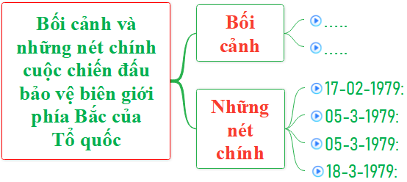
II. CHIẾN ĐẤU BẢO VỆ BIÊN GIỚI PHÍA BẮC CỦA TỔ QUỐC
1. Bối cảnh và những nét chính của cuộc chiến đấu
Khám phá
4. Em hãy nêu bối cảnh và những nét chính của cuộc chiến đấu bảo vệ biên giới phía Bắc của Tổ quốc.
PHIẾU HỌC TẬP 1.3
Nhiệm vụ (HS làm việc theo cặp): Đọc câu hỏi Khám phá 4, thông tin mục II/1 SGK. 2. Hoàn thành LĐTD Bối cảnh và những nét chính của cuộc chiến đấu bảo vệ biên giới phía Bắc của Tổ quốc. Thời gian thực hiện: 05 phút.

Slide 56
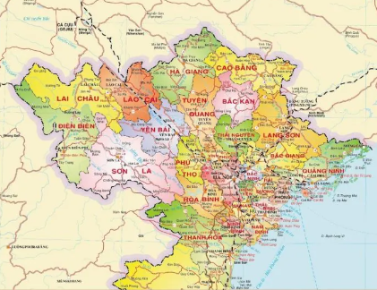
Ngày 17-02-1979, chính quyền Trung Quốc huy động lực lượng lớn tiến công sang lãnh thổ Việt Nam; phối hợp bộ binh, xe tăng, xe bọc thép và pháo binh đánh chiếm một số thị xã, tàn phá cơ sở hạ tầng, bệnh viện, trường học,... gây nhiều tổn thất về người và tài sản ở các tỉnh dọc biên giới phía Bắc nước ta, từ Quảng Ninh đến Lai Châu.

Slide 57
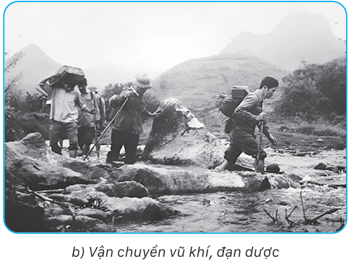
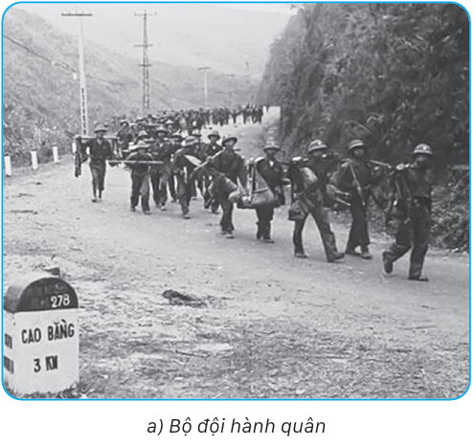
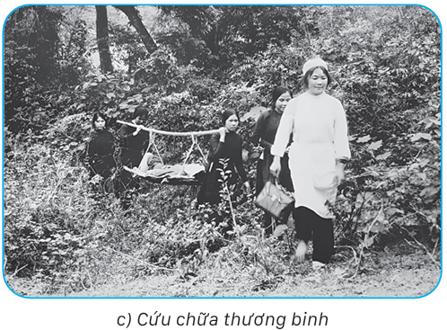
Một số hoạt động trong cuộc chiến đấu bảo vệ biên giới phía Bắc của Tổ quốc

Slide 58
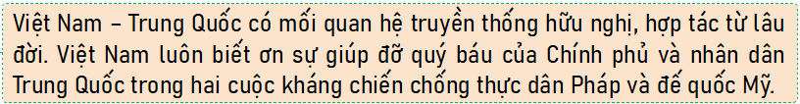

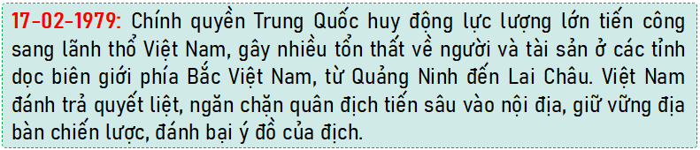
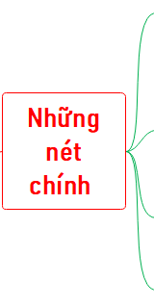
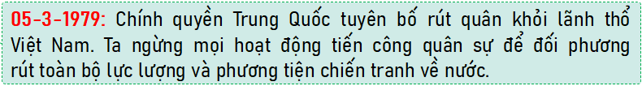

Slide 59
LỚP 12
Bài 1 (Tiết 2)
BẢO VỆ TỔ QUỐC VIỆT NAM
XÃ HỘI CHỦ NGHĨA SAU NĂM 1975

Slide 60
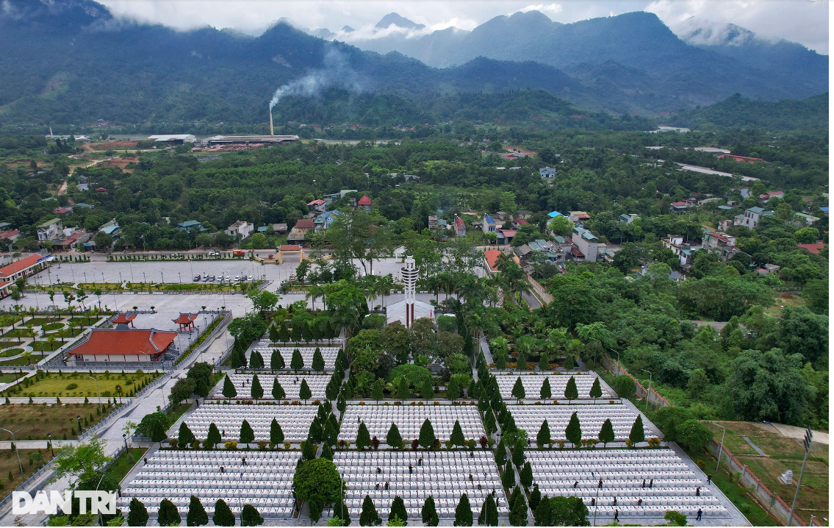
KHỞI ĐỘNG
https://dantri.com.vn/an-sinh/xuc-dong-trang-nghiem-tai-nghia-trang-liet-si-vi-xuyen-nhung-ngay-thang-7-20220722022146100.htm

Slide 61
II. CHIẾN ĐẤU BẢO VỆ BIÊN GIỚI PHÍA BẮC CỦA TỔ QUỐC
2. Giá trị lịch sử
Khám phá
5. Theo em, cuộc chiến đấu bảo vệ biên giới phía Bắc của Tổ quốc có những giá trị lịch sử gì? Tại sao nói truyền thống văn hoá nhân đạo của dân tộc Việt Nam tiếp tục được thể hiện trong cuộc chiến đấu này?
PHIẾU HỌC TẬP 1.4
Nhiệm vụ
- Nhóm 1, Nhóm 2: Đọc câu hỏi Khám phá 5, thông tin mục II/2 SGK và lập LĐTD Giá trị lịch sử cuộc chiến đấu bảo vệ biên giới phía Bắc của Tổ quốc.
- Nhóm 3, Nhóm 4: Đọc câu hỏi Khám phá 6, thông tin mục II/3 SGK và lập LĐTD Một số nét chính về nghệ thuật quân sự cuộc chiến đấu bảo vệ biên giới phía Bắc của Tổ quốc.
Thời gian thực hiện: 05 phút.
3. Một số nét chính về nghệ thuật quân sự
Khám phá
6. Theo em, những nét chính về nghệ thuật quân sự được thể hiện trong cuộc chiến đấu bảo vệ biên giới phía Bắc của Tổ quốc là gì?

Slide 62

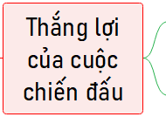

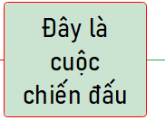
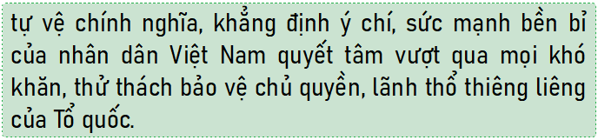
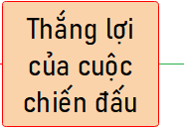
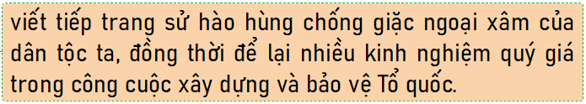
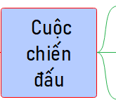


Slide 63

Tại sao nói truyền thống văn hoá nhân đạo của dân tộc Việt Nam tiếp tục được thể hiện trong cuộc chiến đấu bảo vệ biên giới phía Bắc của Tổ quốc?
Trả lời:
Trong cuộc chiến đấu bảo vệ biên giới phía Bắc của Tổ quốc, khi chính quyền Trung Quốc tuyên bố rút quân từ ngày 05-3-1979, ta đã ngừng mọi hoạt động tiến công quân sự để đối phương rút toàn bộ lực lượng và phương tiện chiến tranh về nước. Đó chính là truyền thông văn hoá nhân đạo của dân tộc Việt Nam.
Thắp nến tri ân các Anh hùng liệt sĩ tại Nghĩa trang liệt sĩ quốc gia Vị Xuyên
Chiến tranh biên giới: Nơi lưu giữ tuổi xuân những người lính Vị Xuyên (vietnamnet.vn)

Slide 64





Slide 65

Luyện tập mục II (PA1)
Trò chơi “GIẢI Ô CHỮ”
Tìm 15 từ ngữ hàng ngang trong Bảng ô chữ biết các từ ngữ này được sử dụng trong mục II Bài 1 SGK, từ đó tìm được ô chữ hàng dọc (từ khoá).
Nêu thông điệp của từ khoá.
Bảng ô chữ

Slide 66
Quy tắc:
Thành lập 4 đội chơi và cử 1 HS làm thư kí.
Rút thăm: Ba đội tìm 4 từ ngữ/đội, một đội khác 3 từ ngữ.
Thời gian suy nghĩ: 15 giây/1 từ ngữ. Hết 15 giây nếu đội chơi không trả lời được thì các đội khác có quyền trả lời cho đến khi tìm được từ ngữ.
Mỗi từ ngữ tìm được cùng với ít nhất 1 câu trích trong SGK (đã giới hạn) có sử dụng từ ngữ đó được tính 5 điểm. Thành tích của đội là trung bình cộng giữa tổng số điểm/số câu được giao.
Khi tìm được các từ ngữ hàng ngang thì từ ngữ hàng dọc (từ khoá) hiện ra. Bốn đội nêu thông điệp của từ khoá; thông điệp đúng với từ khoá được tính 5 điểm, thông điệp đúng và hay được tính 10 điểm.
Thư kí công bố kết quả.
GV nhận xét, đánh giá.

Slide 67
www.hoc10.vn
BẢNG Ô CHỮ
1
B
I
Ế
T
Ơ
N
2
G
Ầ
N
G
Ũ
I
3
K
I
Ê
N
C
Ư
Ờ
N
G
4
T
Ổ
N
G
H
Ợ
P
5
Đ
Ộ
N
G
V
I
Ê
N
6
K
I
N
H
N
G
H
I
Ệ
M
7
T
H
Ế
G
I
Ớ
I
8
Q
U
Y
Ế
T
L
I
Ệ
T
9
Đ
Ố
I
P
H
Ư
Ơ
N
G
10
T
À
N
P
H
Á
11
K
H
I
Ê
U
K
H
Í
C
H
12
A
N
N
I
N
H
13
B
Ề
N
B
Ỉ
14
Đ
Ú
N
G
Đ
Ắ
N
15
N
Ò
N
G
C
Ố
T
Khi tìm đủ các từ ngữ, clik vào đây để về slide thông điệp của từ khoá

Slide 68
1
15
14
13
12
11
10
9
8
7
6
5
4
3
2
1
HẾT GIỜ
Hiểu và ghi nhớ công ơn của người khác đối với mình.
Đáp án
B
I
Ế
T
Ơ
N
Mục II Bài 1 SGK:
“Việt Nam luôn biết ơn sự giúp đỡ quý báu của Chính phủ và nhân dân Trung Quốc trong hai cuộc kháng chiến chống thực dân Pháp và đế quốc Mỹ.”
Về bảng ô chữ

Slide 69
2
15
14
13
12
11
10
9
8
7
6
5
4
3
2
1
HẾT GIỜ
Gần nhau, về quan hệ tinh thần, tình cảm (nói khái quát).
Đáp án
G
Ầ
N
G
Ũ
I
Mục II Bài 1 SGK:
“Việt Nam – Trung Quốc là hai nước láng giềng gần gũi và có mối quan hệ truyền thống hữu nghị, hợp tác từ lâu đời.”
Về bảng ô chữ

Slide 70
3
15
14
13
12
11
10
9
8
7
6
5
4
3
2
1
HẾT GIỜ
Có khả năng giữ vững ý chí, tinh thần,
không khuất phục trước khó khăn, nguy hiểm.
Đáp án
K
I
Ê
N
C
Ư
Ờ
N
G
Mục II Bài 1 SGK:
“3. Một số nét chính về nghệ thuật quân sự
Phòng ngự kiên cường, kết hợp phản công, tiến công linh hoạt với nhiều hình thức chiến thuật; kết hợp đánh tiêu hao, tiêu diệt, bẻ gãy các đợt tiến công của địch; kết hợp đấu tranh quân sự, chính trị, ngoại giao buộc địch phải rút quân.
…’’
Về bảng ô chữ

Slide 71
4
15
14
13
12
11
10
9
8
7
6
5
4
3
2
1
HẾT GIỜ
Bao gồm nhiều thành phần có quan hệ chặt chẽ với nhau,
làm thành một chỉnh thể.
Đáp án
T
Ổ
N
G
H
Ợ
P
Mục II Bài 1 SGK:
“3. Một số nét chính về nghệ thuật quân sự
- Phát huy sức mạnh tổng hợp của chiến tranh nhân dân; toàn dân đánh giặc, lấy lực lượng vũ trang nhân dân làm nòng cốt; động viên tinh thần và lực lượng cả nước ra tiền tuyến; kết hợp sức mạnh dân tộc với sức mạnh thời đại.
-…”
Về bảng ô chữ

Slide 72
5
15
14
13
12
11
10
9
8
7
6
5
4
3
2
1
HẾT GIỜ
Chuyển lực lượng vũ trang sang trạng thái thời chiến.
Đáp án
Đ
Ộ
N
G
V
I
Ê
N
Mục II Bài 1 SGK:
“Ngày 05-3-1979, Chủ tịch nước Cộng hoà xã hội chủ nghĩa Việt Nam công bố Lệnh Tổng động viên trong cả nước để bảo vệ Tổ quốc.”
Về bảng ô chữ

Slide 73
6
15
14
13
12
11
10
9
8
7
6
5
4
3
2
1
HẾT GIỜ
Điều hiểu biết có được do tiếp xúc với thực tế,
do từng trải.
Đáp án
K
I
N
H
N
G
H
I
Ệ
M
Mục II Bài 1 SGK:
“Thắng lợi của cuộc chiến đấu bảo vệ biên giới phía Bắc của Tổ quốc viết tiếp trang sử hào hùng chống giặc ngoại xâm của dân tộc ta, đồng thời để lại nhiều kinh nghiệm quý giá trong công cuộc xây dựng và bảo vệ Tổ quốc.”
Về bảng ô chữ

Slide 74
7
15
14
13
12
11
10
9
8
7
6
5
4
3
2
1
HẾT GIỜ
Tổng thể nói chung những gì tồn tại; thường dùng để chỉ tổng quát những sự vật vật chất và hiện tượng tồn tại bên ngoài và độc lập với ý thức, nói trong mối quan hệ với nhận thức của con người.
Đáp án
T
H
Ế
G
I
Ớ
I
Mục II Bài 1 SGK:
“Bị tổn thất nặng nề và trước sự lên án mạnh mẽ của dư luận tiến bộ trên thế giới cũng như trong nước, ngày 05-3-1979, chính quyền Trung Quốc tuyên bố rút quân khỏi lãnh thổ Việt Nam.”
Về bảng ô chữ

Slide 75
8
15
14
13
12
11
10
9
8
7
6
5
4
3
2
1
HẾT GIỜ
Hết sức mạnh mẽ, tỏ ra kiên quyết đến cùng
trong hoạt động đấu tranh, chống đối.
Đáp án
Q
U
Y
Ế
T
L
I
Ệ
T
Mục II Bài 1 SGK:
“Với thế trận chiến tranh nhân dân được chuẩn bị sẵn sàng, quân và dân ta đã kịp thời đánh trả quyết liệt, ngăn chặn quân địch tiến sâu vào nội địa, giữ vững địa bàn chiến lược, đánh bại ý đồ của địch.”
Về bảng ô chữ

Slide 76
9
15
14
13
12
11
10
9
8
7
6
5
4
3
2
1
HẾT GIỜ
Phía đối địch với mình trong chiến tranh
Đáp án
Đ
Ố
I
P
H
Ư
Ơ
N
G
Mục II Bài 1 SGK:
“Ta ngừng mọi hoạt động tiến công quân sự để đối phương rút toàn bộ lực lượng và phương tiện chiến tranh về nước. Đến ngày 18-3-1979, về cơ bản, Trung Quốc đã rút quân khỏi nước ta.”
Về bảng ô chữ

Slide 77
10
15
14
13
12
11
10
9
8
7
6
5
4
3
2
1
HẾT GIỜ
Phá hoại nặng nề trên phạm vi rộng.
Đáp án
T
À
N
P
H
Á
Mục II Bài 1 SGK:
“Ngày 17-02-1979, chính quyền Trung Quốc huy động lực lượng lớn tiến công sang lãnh thổ Việt Nam; phối hợp bộ binh, xe tăng, xe bọc thép và pháo binh đánh chiếm một số thị xã, tàn phá cơ sở hạ tầng, bệnh viện, trường học,... gây nhiều tổn thất về người và tài sản ở các tỉnh dọc biên giới phía Bắc nước ta, từ Quảng Ninh đến Lai Châu.”
Về bảng ô chữ

Slide 78
11
15
14
13
12
11
10
9
8
7
6
5
4
3
2
1
HẾT GIỜ
Cố tình làm cho tức giận mà làm việc gì đó.
Đáp án
K
H
I
Ê
U
K
H
Í
C
H
Mục II Bài 1 SGK:
“Tuy nhiên, từ năm 1975 đến năm 1978, chính quyền Trung Quốc tăng cường các hoạt động quân sự, khiêu khích vũ trang, xâm lấn đất đai vùng biên giới phía Bắc Việt Nam.”
Về bảng ô chữ

Slide 79
12
15
14
13
12
11
10
9
8
7
6
5
4
3
2
1
HẾT GIỜ
Yên ổn về mặt chính trị, về trật tự xã hội.
Đáp án
A
N
N
I
N
H
Mục II Bài 1 SGK:
“3. Một số nét chính về nghệ thuật quân sự
– Đánh giá đúng âm mưu, thủ đoạn của đối phương; chủ động chuẩn bị chiến trường, xây dựng thế trận, lãnh đạo, chỉ đạo và chỉ huy tác chiến, bảo đảm hậu cần, kĩ thuật, kết hợp kinh tế với quốc phòng, an ninh trong chiến tranh bảo vệ Tổ quốc.
-…”
Về bảng ô chữ

Slide 80
13
15
14
13
12
11
10
9
8
7
6
5
4
3
2
1
HẾT GIỜ
Chịu đựng nặng nhọc, khó khăn được lâu dài.
Đáp án
B
Ề
N
B
Ỉ
Mục II Bài 1 SGK:
“Cuộc chiến đấu bảo vệ biên giới phía Bắc của Tổ quốc là cuộc chiến đấu tự vệ chính nghĩa, khẳng định ý chí, sức mạnh bền bỉ của nhân dân Việt Nam quyết tâm vượt qua mọi khó khăn, thử thách bảo vệ chủ quyền, lãnh thổ thiêng liêng của Tổ quốc.”
Về bảng ô chữ

Slide 81
14
15
14
13
12
11
10
9
8
7
6
5
4
3
2
1
HẾT GIỜ
Phù hợp với thực tế, quy luật, lẽ phải, đạo lí,
không có gì sai.
Đáp án
Đ
Ú
N
G
Đ
Ắ
N
Mục II Bài 1 SGK:
“Thắng lợi của cuộc chiến đấu bảo vệ biên giới phía Bắc của Tổ quốc là thắng lợi của đường lối chính trị, quân sự đúng đắn của Đảng Cộng sản Việt Nam; sự lãnh đạo, chỉ đạo sáng suốt của Bộ Chính trị và Quân uỷ Trung ương.”
Về bảng ô chữ

Slide 82
15
15
14
13
12
11
10
9
8
7
6
5
4
3
2
1
HẾT GIỜ
Bộ phận chủ yếu, làm chỗ dựa vững chắc
cho những bộ phận khác xung quanh nó.
Đáp án
N
Ò
N
G
C
Ố
T
Mục II Bài 1 SGK:
“3. Một số nét chính về nghệ thuật quân sự
- Phát huy sức mạnh tổng hợp của chiến tranh nhân dân; toàn dân đánh giặc, lấy lực lượng vũ trang nhân dân làm nòng cốt; động viên tinh thần và lực lượng cả nước ra tiền tuyến; kết hợp sức mạnh dân tộc với sức mạnh thời đại.
-…”
Về bảng ô chữ

Slide 83

KẾT QUẢ GIẢI Ô CHỮ
Một thông điệp của từ khoá:
“Cuộc chiến đấu bảo vệ biên giới phía Bắc của Tổ quốc tiếp tục thể hiện truyền thống văn hoá nhân đạo, vì hoà bình, vì tình hữu nghị lâu đời của Việt Nam – Trung Quốc và các nước có chung đường biên giới với Việt Nam, vì sự ổn định trong khu vực và trên thế giới.”

Slide 84

Luyện tập mục II (PA2)
Trò chơi “CHIẾC NÓN KÌ DIỆU”
Tìm 15 từ ngữ hàng ngang trong Bảng ô chữ biết các từ ngữ này được sử dụng trong mục II Bài 1 SGK, từ đó tìm được ô chữ hàng dọc (từ khoá).
Nêu thông điệp của từ khoá.
Vòng ngoài ghi các nhóm 1, 2, 3, 4; vòng trong ghi các câu từ 1-15 tương ứng với 15 từ ngữ hàng ngang cần tìm.
Click lần 1 vào kim màu vàng, hai vòng quay ngược chiều nhau, click lần 2, hai vòng dừng lại, nhóm và từ ngữ nhóm cần tìm được xác định ngẫu nhiên. Click vào câu được xác định ngẫu nhiên để đến slide có gợi ý từ ngữ cần tìm.
Bảng ô chữ
Chiếc nón kì diệu

Slide 85
Quy tắc:
Thành lập 4 đội chơi và cử 1 HS làm thư kí.
Mỗi đội được xác định ngẫu nhiên trả lời không quá 3 lần; từ lần thứ 4 trở đi, đội được trả lời do GV quyết định.
Thời gian suy nghĩ: 15 giây/1 từ ngữ. Hết 15 giây nếu đội chơi không trả lời được thì các đội khác có quyền trả lời cho đến khi tìm được từ ngữ.
Mỗi từ ngữ tìm được cùng với ít nhất 1 câu trích trong SGK (đã giới hạn) có sử dụng từ ngữ đó được tính 5 điểm. Thành tích của đội là trung bình cộng giữa tổng số điểm/số câu được giao.
Khi tìm được các từ ngữ hàng ngang thì từ ngữ hàng dọc (từ khoá) hiện ra. Bốn đội nêu thông điệp của từ khoá; thông điệp đúng với từ khoá được tính 5 điểm, thông điệp đúng và hay được tính 10 điểm.
Thư kí công bố kết quả.
GV nhận xét, đánh giá.

Slide 86
Câu 15
Câu 1
Câu 14
Câu 2
Câu 13
Câu 3
Câu 12
Câu 4
Câu 11
Câu 5
Câu 10
Câu 6
Câu 9
Câu 8
Câu 7
Click vào đây (khi thư kí thông báo đã tìm đủ đáp án của 15 câu) để về slide thông điệp của từ khoá

Slide 87


Hiểu và ghi nhớ công ơn của người khác đối với mình.
BIẾT ƠN
Đáp án Câu 1
Mục II Bài 1 SGK:
“Việt Nam luôn biết ơn sự giúp đỡ quý báu của Chính phủ và nhân dân Trung Quốc trong hai cuộc kháng chiến chống thực dân Pháp và đế quốc Mỹ.”
Quay về “Chiếc nón kì diệu”
15
14
13
12
11
10
9
8
7
6
5
4
3
2
1
HẾT GIỜ

Slide 88
Gần nhau, về quan hệ tinh thần, tình cảm (nói khái quát).
GẦN GŨI
Đáp án Câu 2
Mục II Bài 1 SGK:
“Việt Nam – Trung Quốc là hai nước láng giềng gần gũi và có mối quan hệ truyền thống hữu nghị, hợp tác từ lâu đời.”
Quay về “Chiếc nón kì diệu”
15
14
13
12
11
10
9
8
7
6
5
4
3
2
1
HẾT GIỜ

Slide 89
Có khả năng giữ vững ý chí, tinh thần,
không khuất phục trước khó khăn, nguy hiểm.
KIÊN CƯỜNG
Đáp án Câu 3
Mục II Bài 1 SGK:
“3. Một số nét chính về nghệ thuật quân sự
Phòng ngự kiên cường, kết hợp phản công, tiến công linh hoạt với nhiều hình thức chiến thuật; kết hợp đánh tiêu hao, tiêu diệt, bẻ gãy các đợt tiến công của địch; kết hợp đấu tranh quân sự, chính trị, ngoại giao buộc địch phải rút quân.
…’’
Quay về “Chiếc nón kì diệu”
15
14
13
12
11
10
9
8
7
6
5
4
3
2
1
HẾT GIỜ

Slide 90
Bao gồm nhiều thành phần có quan hệ chặt chẽ với nhau,
làm thành một chỉnh thể.
TỔNG HỢP
Đáp án Câu 4
Mục II Bài 1 SGK:
“3. Một số nét chính về nghệ thuật quân sự
- Phát huy sức mạnh tổng hợp của chiến tranh nhân dân; toàn dân đánh giặc, lấy lực lượng vũ trang nhân dân làm nòng cốt; động viên tinh thần và lực lượng cả nước ra tiền tuyến; kết hợp sức mạnh dân tộc với sức mạnh thời đại.
-…”
Quay về “Chiếc nón kì diệu”
15
14
13
12
11
10
9
8
7
6
5
4
3
2
1
HẾT GIỜ

Slide 91
Chuyển lực lượng vũ trang sang trạng thái thời chiến.
ĐỘNG VIÊN
Đáp án Câu 5
Mục II Bài 1 SGK:
“Ngày 05-3-1979, Chủ tịch nước Cộng hoà xã hội chủ nghĩa Việt Nam công bố Lệnh Tổng động viên trong cả nước để bảo vệ Tổ quốc.”
Quay về “Chiếc nón kì diệu”
15
14
13
12
11
10
9
8
7
6
5
4
3
2
1
HẾT GIỜ

Slide 92
Điều hiểu biết có được do tiếp xúc với thực tế, do từng trải.
KINH NGHIỆM
Đáp án Câu 6
Mục II Bài 1 SGK:
“Thắng lợi của cuộc chiến đấu bảo vệ biên giới phía Bắc của Tổ quốc viết tiếp trang sử hào hùng chống giặc ngoại xâm của dân tộc ta, đồng thời để lại nhiều kinh nghiệm quý giá trong công cuộc xây dựng và bảo vệ Tổ quốc.”
Quay về “Chiếc nón kì diệu”
15
14
13
12
11
10
9
8
7
6
5
4
3
2
1
HẾT GIỜ

Slide 93
Tổng thể nói chung những gì tồn tại; thường dùng để chỉ tổng quát những sự vật vật chất và hiện tượng tồn tại bên ngoài và độc lập với ý thức, nói trong mối quan hệ với nhận thức của con người.
THẾ GIỚI
Đáp án Câu 7
Mục II Bài 1 SGK:
“Bị tổn thất nặng nề và trước sự lên án mạnh mẽ của dư luận tiến bộ trên thế giới cũng như trong nước, ngày 05-3-1979, chính quyền Trung Quốc tuyên bố rút quân khỏi lãnh thổ Việt Nam.”
Quay về “Chiếc nón kì diệu”
15
14
13
12
11
10
9
8
7
6
5
4
3
2
1
HẾT GIỜ

Slide 94
Hết sức mạnh mẽ, tỏ ra kiên quyết đến cùng trong hoạt động đấu tranh, chống đối.
QUYẾT LIỆT
Đáp án Câu 8
Mục II Bài 1 SGK:
“Với thế trận chiến tranh nhân dân được chuẩn bị sẵn sàng, quân và dân ta đã kịp thời đánh trả quyết liệt, ngăn chặn quân địch tiến sâu vào nội địa, giữ vững địa bàn chiến lược, đánh bại ý đồ của địch.”
Quay về “Chiếc nón kì diệu”
15
14
13
12
11
10
9
8
7
6
5
4
3
2
1
HẾT GIỜ

Slide 95
Phía đối địch với mình trong chiến tranh
ĐỐI PHƯƠNG
Đáp án Câu 9
Mục II Bài 1 SGK:
“Ta ngừng mọi hoạt động tiến công quân sự để đối phương rút toàn bộ lực lượng và phương tiện chiến tranh về nước. Đến ngày 18-3-1979, về cơ bản, Trung Quốc đã rút quân khỏi nước ta.”
Quay về “Chiếc nón kì diệu”
15
14
13
12
11
10
9
8
7
6
5
4
3
2
1
HẾT GIỜ

Slide 96
Phá hoại nặng nề trên phạm vi rộng.
TÀN PHÁ
Đáp án Câu 10
Mục II Bài 1 SGK:
“Ngày 17-02-1979, chính quyền Trung Quốc huy động lực lượng lớn tiến công sang lãnh thổ Việt Nam; phối hợp bộ binh, xe tăng, xe bọc thép và pháo binh đánh chiếm một số thị xã, tàn phá cơ sở hạ tầng, bệnh viện, trường học,... gây nhiều tổn thất về người và tài sản ở các tỉnh dọc biên giới phía Bắc nước ta, từ Quảng Ninh đến Lai Châu.”
Quay về “Chiếc nón kì diệu”
15
14
13
12
11
10
9
8
7
6
5
4
3
2
1
HẾT GIỜ

Slide 97
Cố tình làm cho tức giận mà làm việc gì đó.
KHIÊU KHÍCH
Đáp án Câu 11
Mục II Bài 1 SGK:
“Tuy nhiên, từ năm 1975 đến năm 1978, chính quyền Trung Quốc tăng cường các hoạt động quân sự, khiêu khích vũ trang, xâm lấn đất đai vùng biên giới phía Bắc Việt Nam.”
Quay về “Chiếc nón kì diệu”
15
14
13
12
11
10
9
8
7
6
5
4
3
2
1
HẾT GIỜ

Slide 98
Yên ổn về mặt chính trị, về trật tự xã hội.
AN NINH
Đáp án Câu 12
Mục II Bài 1 SGK:
“3. Một số nét chính về nghệ thuật quân sự
– Đánh giá đúng âm mưu, thủ đoạn của đối phương; chủ động chuẩn bị chiến trường, xây dựng thế trận, lãnh đạo, chỉ đạo và chỉ huy tác chiến, bảo đảm hậu cần, kĩ thuật, kết hợp kinh tế với quốc phòng, an ninh trong chiến tranh bảo vệ Tổ quốc.
-…”
Quay về “Chiếc nón kì diệu”
15
14
13
12
11
10
9
8
7
6
5
4
3
2
1
HẾT GIỜ

Slide 99
Chịu đựng nặng nhọc, khoá khăn được lâu dài.
BỀN BỈ
Đáp án Câu 13
Mục II Bài 1 SGK:
“Cuộc chiến đấu bảo vệ biên giới phía Bắc của Tổ quốc là cuộc chiến đấu tự vệ chính nghĩa, khẳng định ý chí, sức mạnh bền bỉ của nhân dân Việt Nam quyết tâm vượt qua mọi khó khăn, thử thách bảo vệ chủ quyền, lãnh thổ thiêng liêng của Tổ quốc.”
Quay về “Chiếc nón kì diệu”
15
14
13
12
11
10
9
8
7
6
5
4
3
2
1
HẾT GIỜ

Slide 100
Phù hợp với thực tế, quy luật, lẽ phải, đạo lí, không có gì sai.
ĐÚNG ĐẮN
Đáp án Câu 14
Mục II Bài 1 SGK:
“Thắng lợi của cuộc chiến đấu bảo vệ biên giới phía Bắc của Tổ quốc là thắng lợi của đường lối chính trị, quân sự đúng đắn của Đảng Cộng sản Việt Nam; sự lãnh đạo, chỉ đạo sáng suốt của Bộ Chính trị và Quân uỷ Trung ương.”
Quay về “Chiếc nón kì diệu”
15
14
13
12
11
10
9
8
7
6
5
4
3
2
1
HẾT GIỜ

Slide 101
Bộ phận chủ yếu, làm chỗ dựa vững chắc cho những bộ phận khác xung quanh nó.
NÒNG CỐT
Đáp án Câu 15
Mục II Bài 1 SGK:
“3. Một số nét chính về nghệ thuật quân sự
- Phát huy sức mạnh tổng hợp của chiến tranh nhân dân; toàn dân đánh giặc, lấy lực lượng vũ trang nhân dân làm nòng cốt; động viên tinh thần và lực lượng cả nước ra tiền tuyến; kết hợp sức mạnh dân tộc với sức mạnh thời đại.
-…”
Quay về “Chiếc nón kì diệu”
15
14
13
12
11
10
9
8
7
6
5
4
3
2
1
HẾT GIỜ

Slide 102
KẾT QUẢ GIẢI Ô CHỮ
Một thông điệp của từ khoá:
“Cuộc chiến đấu bảo vệ biên giới phía Bắc của Tổ quốc tiếp tục thể hiện truyền thống văn hoá nhân đạo, vì hoà bình, vì tình hữu nghị lâu đời của Việt Nam – Trung Quốc và các nước có chung đường biên giới với Việt Nam, vì sự ổn định trong khu vực và trên thế giới.”

Slide 103

III. ĐẤU TRANH BẢO VỆ CHỦ QUYỀN BIỂN, ĐẢO VIỆT NAM SAU NĂM 1975
1. Khái lược về quá trình đấu tranh
Khám phá
7. Trong những năm qua, tại Biển Đông diễn ra tranh chấp phức tạp về chủ quyền biển, đảo nhưng Việt Nam kiên quyết, kiên trì đấu tranh bảo vệ vững chắc chủ quyền biển, đảo của Tổ quốc. Em hãy nêu một số dẫn chứng để chứng minh nhận định trên.
PHIẾU HỌC TẬP 1.5
Nhiệm vụ (HS làm việc theo cặp): Đọc câu hỏi Khám phá 7, thông tin mục III/1 SGK. 2. Hoàn thành LĐTD Khái lược về quá trình đấu tranh bảo vệ chủ quyền biển, đảo Việt Nam sau năm 1975. Thời gian thực hiện: 05 phút.

Slide 104

Nước ta có đầy đủ chứng cứ lịch sử, cơ sở pháp lí để chứng minh và khẳng định Việt Nam là nước đầu tiên xác lập, thực thi chủ quyền lâu đời, liên tục đối với quần đảo Hoàng Sa và quần đảo Trường Sa.
Việt Nam có bờ biển dài hơn 3260 km, vùng biển rộng lớn với hơn 3000 đảo, trong đó có quần đảo Hoàng Sa và quần đảo Trường Sa.

Slide 105







Slide 106
LỚP 12
Bài 1 (Tiết 3)
BẢO VỆ TỔ QUỐC VIỆT NAM
XÃ HỘI CHỦ NGHĨA SAU NĂM 1975

Slide 107

KHỞI ĐỘNG
HÀNH TRÌNH VÌ BIỂN ĐẢO QUÊ HƯƠNG https://youtu.be/6zPk9n1hRME

Slide 108
III. ĐẤU TRANH BẢO VỆ CHỦ QUYỀN BIỂN, ĐẢO VIỆT NAM SAU NĂM 1975
2. Giá trị lịch sử
Khám phá
8. Theo em, quá trình đấu tranh bảo vệ chủ quyền biển, đảo Việt Nam sau năm 1975 đã đóng góp những giá trị lịch sử gì trong sự nghiệp bảo vệ Tổ quốc? Tại sao nói quá trình đấu tranh bảo vệ chủ quyền biển, đảo Việt Nam góp phần quan trọng trong đấu tranh tự do hàng hải, hàng không trên Biển Đông?
PHIẾU HỌC TẬP 1.6
Nhiệm vụ (HS làm việc theo cặp):
- Nửa lớp bên trái: Đọc câu hỏi Khám phá 8, thông tin mục III/2 SGK và lập LĐTD Giá trị lịch sử quá trình đấu tranh bảo vệ chủ quyền biển, đảo Việt Nam sau năm 1975.
- Nửa lớp bên phải: Đọc câu hỏi Khám phá 9, thông tin mục III/3 SGK và lập LĐTD Một số nét chính về nghệ thuật đấu tranh bảo vệ chủ quyền biển, đảo Việt Nam sau năm 1975.
Thời gian thực hiện: 05 phút.
3. Một số nét chính về nghệ thuật quân sự
Khám phá
9. Theo em, những nét chính về nghệ thuật đấu tranh bảo vệ chủ quyền biển, đảo Việt Nam sau năm 1975 là gì?

Slide 109







Slide 110

Tại sao nói quá trình đấu tranh bảo vệ chủ quyền biển, đảo Việt Nam góp phần quan trọng trong đấu tranh tự do hàng hải, hàng không trên Biển Đông?
Trả lời:
Biên giới quốc gia trên biển được hoạch định và đánh dấu bằng các toạ độ trên hải đồ là ranh giới phía ngoài lãnh hải của đất liền, lãnh hải của đảo, lãnh hải của quần đảo của Việt Nam được xác định theo Công ước của Liên hợp quốc về Luật Biển năm 1982 và các điều ước quốc tế giữa Cộng hoà xã hội chủ nghĩa Việt Nam và các quốc gia hữu quan.
Biên giới quốc gia trên không là mặt thẳng đứng từ biên giới quốc gia trên đất liền và biên giới quốc gia trên biển lên vùng trời.
Do đó, đấu tranh bảo vệ chủ quyền biển, đảo Việt Nam góp phần quan trọng trong đấu tranh tự do hàng hải, hàng không trên Biển Đông.
Đảo Trường Sa Lớn
Tác phẩm của nhiếp ảnh gia Giản Thanh Sơn được Đại sứ quán Việt Nam tại Mỹ chọn trưng bày vô thời hạn (phunuvietnam.vn)

Slide 111










Slide 112

Luyện tập mục III (PA1)
Trò chơi “GIẢI Ô CHỮ”
Tìm 6 từ ngữ hàng ngang trong Bảng ô chữ biết các từ ngữ này được sử dụng trong mục III Bài 1 SGK, từ đó tìm được ô chữ hàng dọc (từ khoá).
Nêu thông điệp của từ khoá.
Bảng ô chữ

Slide 113
Quy tắc:
Thành lập 4 đội chơi và cử 1 HS làm thư kí.
Rút thăm: hai đội tìm 2 từ ngữ/đội, hai đội tìm 1 từ ngữ/đội.
Thời gian suy nghĩ: 15 giây/1 từ ngữ. Hết 15 giây nếu đội chơi không trả lời được thì các đội khác có quyền trả lời cho đến khi tìm được từ ngữ.
Mỗi từ ngữ tìm được cùng với ít nhất 1 câu trích trong SGK (đã giới hạn) có sử dụng từ ngữ đó được tính 5 điểm. Thành tích của đội là trung bình cộng giữa tổng số điểm/số câu được giao.
Khi tìm được các từ ngữ hàng ngang thì từ ngữ hàng dọc (từ khoá) hiện ra. Bốn đội nêu thông điệp của từ khoá; thông điệp đúng với từ khoá được tính 5 điểm, thông điệp đúng và hay được tính 10 điểm.
Thư kí công bố kết quả.
GV nhận xét, đánh giá.

Slide 114
BẢNG Ô CHỮ
1
Q
U
Ầ
N
Đ
Ả
O
2
H
O
À
N
G
S
A
3
C
H
Í
N
H
N
G
H
Ĩ
A
4
L
I
Ê
N
H
Ợ
P
Q
U
Ố
C
5
H
O
À
B
Ì
N
H
6
S
Á
N
G
T
Ạ
O
Khi tìm đủ các từ ngữ, click vào đây để về slide thông điệp của từ khoá

Slide 115
1
15
14
13
12
11
10
9
8
7
6
5
4
3
2
1
HẾT GIỜ
Tập hợp nhiều đảo ở gần nhau trong một khu vực nhất định.
Đáp án
Q
U
Ầ
N
Đ
Ả
O
Mục III Bài 1 SGK:
“Việt Nam có bờ biển dài hơn 3 260 km, vùng biển rộng lớn với hơn 3 000 đảo, trong đó có quần đảo Hoàng Sa và quần đảo Trường Sa. Nước ta có đầy đủ chứng cứ lịch sử, cơ sở pháp lí để chứng minh và khẳng định Việt Nam là nước đầu tiên xác lập, thực thi chủ quyền lâu đời, liên tục đối với quần đảo Hoàng Sa và quần đảo Trường Sa.”
Về bảng ô chữ

Slide 116
2
15
14
13
12
11
10
9
8
7
6
5
4
3
2
1
HẾT GIỜ
Tên một quần đảo ở Biển Đông
mà chính quyền Trung Quốc chiếm đóng trái phép
nhóm đảo phía Đông quần đảo này vào năm 1956.
Đáp án
H
O
À
N
G
S
A
Mục III Bài 1 SGK:
“Chính quyền Trung Quốc chiếm đóng trái phép nhóm đảo phía Đông quần đảo Hoàng Sa (năm 1956) và sử dụng vũ lực đánh chiếm nhóm đảo phía Tây quần đảo này (năm 1974).”
Về bảng ô chữ

Slide 117
3
15
14
13
12
11
10
9
8
7
6
5
4
3
2
1
HẾT GIỜ
Lẽ chính đáng của những hành động chống áp bức, bất công,
bảo vệ quyền lợi cơ bản của con người.
Đáp án
C
H
Í
N
H
N
G
H
Ĩ
A
Mục III Bài 1 SGK:
“3. Một số nét chính về nghệ thuật đấu tranh
- Phát huy sức mạnh tổng hợp của khối đại đoàn kết toàn dân tộc, nêu cao chính nghĩa, tranh thủ sự ủng hộ của quốc tế; kết hợp đấu tranh chính trị, ngoại giao, pháp lí, quân sự, kinh tế, quốc phòng, an ninh,... trong xử lí các tình huống và những vấn đề nảy sinh trên biển, đảo; kiên trì giải quyết tranh chấp, bất đồng trong đấu tranh bảo vệ chủ quyền biển, đảo bằng các biện pháp hoà bình trên cơ sở luật pháp quốc tế.”
Về bảng ô chữ

Slide 118
4
15
14
13
12
11
10
9
8
7
6
5
4
3
2
1
Tổ chức quốc tế toàn cầu lớn nhất hiện nay.
HẾT GIỜ
Đáp án
L
I
Ê
N
H
Ợ
P
Q
U
Ố
C
Mục III Bài 1 SGK:
“Ta tích cực tuyên truyền, kêu gọi chấm dứt các hành vi vi phạm luật pháp quốc tế; ban hành Luật Biển Việt Nam (năm 2012) và áp dụng có hiệu quả Công ước của Liên hợp quốc về Luật Biển (UNCLOS) năm 1982 để giải quyết các tranh chấp về phân định vùng biển với các nước láng giềng; thúc đẩy và thực hiện đầy đủ Tuyên bố về ứng xử của các bên ở Biển Đông (DOC), tiến tới xây dựng Bộ Quy tắc ứng xử ở Biển Đông (COC) giữa Hiệp hội các quốc gia Đông Nam Á (ASEAN) và Trung Quốc thực chất, hiệu quả, phù hợp với luật pháp quốc tế, trong đó có Công ước của Liên hợp quốc về Luật Biển (UNCLOS) năm 1982”
Về bảng ô chữ

Slide 119
5
15
14
13
12
11
10
9
8
7
6
5
4
3
2
1
HẾT GIỜ
Không dùng đến chiến tranh, không dùng đến vũ lực.
Đáp án
H
O
À
B
Ì
N
H
Mục III Bài 1 SGK:
“2.Giá trị lịch sử:
- Tiếp tục khẳng định quan điểm, đường lối đúng đắn và bản lĩnh chính trị vững vàng của Đảng Cộng sản Việt Nam trong đấu tranh bảo vệ chủ quyền biển, đảo của Tổ quốc; kiên quyết, kiên trì, tận dụng mọi thời cơ, lợi thế, bảo vệ vững chắc độc lập, chủ quyền, thống nhất, toàn vẹn lãnh thổ, giữ vững môi trường hoà bình, ổn định để xây dựng, phát triển đất nước.
-…..”
Về bảng ô chữ

Slide 120
6
15
14
13
12
11
10
9
8
7
6
5
4
3
2
1
HẾT GIỜ
Tìm ra cách giải quyết mới,
không bị gò bó, phụ thuộc vào cái đã có.
Đáp án
S
Á
N
G
T
Ạ
O
Mục III Bài 1 SGK:
“2. Một số nét chính về nghệ thuật đấu tranh
– Chủ động dự báo, nắm chắc tình hình, hoạt động của đối phương; quán triệt tư tưởng chiến lược: kiên quyết, kiên trì, kiên định về nguyên tắc đồng thời vận dụng cách thức, phương pháp đấu tranh linh hoạt, sáng tạo, phù hợp trong đấu tranh bảo vệ chủ quyền biển, đảo của Tổ quốc.
-....”
Về bảng ô chữ

Slide 121

KẾT QUẢ GIẢI Ô CHỮ
Một số thông điệp của từ khoá:
“Chủ quyền trên các vùng biển, đảo của Việt Nam phù hợp với Công ước của Liên hợp quốc về Luật Biển (UNCLOS) năm 1982, trong đó có chủ quyền đối với quần đảo Hoàng Sa và quần đảo Trường Sa.”
“Kiên trì giải quyết tranh chấp, bất đồng trong đấu tranh bảo vệ chủ quyền biển, đảo bằng các biện pháp hoà bình trên cơ sở luật pháp quốc tế.”

Slide 122

Luyện tập mục III (PA2)
Trò chơi “CHIẾC NÓN KÌ DIỆU”
Tìm 6 từ ngữ hàng ngang trong Bảng ô chữ biết các từ ngữ này được sử dụng trong mục III Bài 1 SGK, từ đó tìm được ô chữ hàng dọc (từ khoá).
Nêu thông điệp của từ khoá.
Vòng ngoài ghi các nhóm 1, 2, 3, 4; vòng trong ghi các câu từ 1-6 tương ứng với 6 từ ngữ hàng ngang cần tìm.
Click lần 1 vào kim màu vàng, hai vòng quay ngược chiều nhau, click lần 2, hai vòng dừng lại, nhóm và từ ngữ nhóm cần tìm được xác định ngẫu nhiên. Click vào câu được xác định ngẫu nhiên để đến slide có gợi ý từ ngữ cần tìm.
Bảng ô chữ
Chiếc nón kì diệu

Slide 123
Quy tắc:
Thành lập 4 đội chơi và cử 1 HS làm thư kí.
Mỗi đội được xác định ngẫu nhiên trả lời không quá 1 lần; từ lần thứ 2 trở đi, đội được trả lời do GV quyết định.
Thời gian suy nghĩ: 15 giây/1 từ ngữ. Hết 15 giây nếu đội chơi không trả lời được thì các đội khác có quyền trả lời cho đến khi tìm được từ ngữ.
Mỗi từ ngữ tìm được cùng với ít nhất 1 câu trích trong SGK (đã giới hạn) có sử dụng từ ngữ đó được tính 5 điểm. Thành tích của đội là trung bình cộng giữa tổng số điểm/số câu được giao.
Khi tìm được các từ ngữ hàng ngang thì từ ngữ hàng dọc (từ khoá) hiện ra. Bốn đội nêu thông điệp của từ khoá; thông điệp đúng với từ khoá được tính 5 điểm, thông điệp đúng và hay được tính 10 điểm.
Thư kí công bố kết quả.
GV nhận xét, đánh giá.

Slide 124
Câu 6
Câu 1
Câu 5
Câu 2
Câu 4
Câu 3
Click vào đây (khi thư kí thông báo đã tìm đủ đáp án của 6 câu) để về slide thông điệp của từ khoá

Slide 125
Tập hợp nhiều đảo ở gần nhau trong một khu vực nhất định.
QUẦN ĐẢO
Đáp án Câu 1
Mục III Bài 1 SGK:
“Việt Nam có bờ biển dài hơn 3 260 km, vùng biển rộng lớn với hơn 3 000 đảo, trong đó có quần đảo Hoàng Sa và quần đảo Trường Sa. Nước ta có đầy đủ chứng cứ lịch sử, cơ sở pháp lí để chứng minh và khẳng định Việt Nam là nước đầu tiên xác lập, thực thi chủ quyền lâu đời, liên tục đối với quần đảo Hoàng Sa và quần đảo Trường Sa.”
Quay về “Chiếc nón kì diệu”
15
14
13
12
11
10
9
8
7
6
5
4
3
2
1
HẾT GIỜ

Slide 126
Tên một quần đảo ở Biển Đông mà chính quyền Trung Quốc chiếm đóng trái phép nhóm đảo phía Đông quần đảo này vào năm 1956.
HOÀNG SA
Đáp án Câu 2
Mục III Bài 1 SGK:
“Chính quyền Trung Quốc chiếm đóng trái phép nhóm đảo phía Đông quần đảo Hoàng Sa (năm 1956) và sử dụng vũ lực đánh chiếm nhóm đảo phía Tây quần đảo này (năm 1974).”
Quay về “Chiếc nón kì diệu”
15
14
13
12
11
10
9
8
7
6
5
4
3
2
1
HẾT GIỜ

Slide 127
Lẽ chính đáng của những hành động chống áp bức, bất công, bảo vệ quyền lợi cơ bản của con người.
CHÍNH NGHĨA
Đáp án Câu 3
Mục III Bài 1 SGK:
“3. Một số nét chính về nghệ thuật đấu tranh
- Phát huy sức mạnh tổng hợp của khối đại đoàn kết toàn dân tộc, nêu cao chính nghĩa, tranh thủ sự ủng hộ của quốc tế; kết hợp đấu tranh chính trị, ngoại giao, pháp lí, quân sự, kinh tế, quốc phòng, an ninh,... trong xử lí các tình huống và những vấn đề nảy sinh trên biển, đảo; kiên trì giải quyết tranh chấp, bất đồng trong đấu tranh bảo vệ chủ quyền biển, đảo bằng các biện pháp hoà bình trên cơ sở luật pháp quốc tế.”
Quay về “Chiếc nón kì diệu”
15
14
13
12
11
10
9
8
7
6
5
4
3
2
1
HẾT GIỜ

Slide 128
Tổ chức quốc tế toàn cầu lớn nhất hiện nay.
LIÊN HỢP QUỐC
Đáp án Câu 4
Mục III Bài 1 SGK:
“Ta tích cực tuyên truyền, kêu gọi chấm dứt các hành vi vi phạm luật pháp quốc tế; ban hành Luật Biển Việt Nam (năm 2012) và áp dụng có hiệu quả Công ước của Liên hợp quốc về Luật Biển (UNCLOS) năm 1982 để giải quyết các tranh chấp về phân định vùng biển với các nước láng giềng; thúc đẩy và thực hiện đầy đủ Tuyên bố về ứng xử của các bên ở Biển Đông (DOC), tiến tới xây dựng Bộ Quy tắc ứng xử ở Biển Đông (COC) giữa Hiệp hội các quốc gia Đông Nam Á (ASEAN) và Trung Quốc thực chất, hiệu quả, phù hợp với luật pháp quốc tế, trong đó có Công ước của Liên hợp quốc về Luật Biển (UNCLOS) năm 1982”
Quay về “Chiếc nón kì diệu”
15
14
13
12
11
10
9
8
7
6
5
4
3
2
1
HẾT GIỜ

Slide 129
Không dùng đến chiến tranh, không dùng đến vũ lực.
Đáp án Câu 5
HOÀ BÌNH
Mục III Bài 1 SGK:
“2.Giá trị lịch sử:
- Tiếp tục khẳng định quan điểm, đường lối đúng đắn và bản lĩnh chính trị vững vàng của Đảng Cộng sản Việt Nam trong đấu tranh bảo vệ chủ quyền biển, đảo của Tổ quốc; kiên quyết, kiên trì, tận dụng mọi thời cơ, lợi thế, bảo vệ vững chắc độc lập, chủ quyền, thống nhất, toàn vẹn lãnh thổ, giữ vững môi trường hoà bình, ổn định để xây dựng, phát triển đất nước.
-…..”
Quay về “Chiếc nón kì diệu”
15
14
13
12
11
10
9
8
7
6
5
4
3
2
1
HẾT GIỜ

Slide 130
Tìm ra cách giải quyết mới, không bị gò bó, phụ thuộc vào cái đã có.
SÁNG TẠO
Đáp án Câu 6
Mục III Bài 1 SGK:
“2. Một số nét chính về nghệ thuật đấu tranh
– Chủ động dự báo, nắm chắc tình hình, hoạt động của đối phương; quán triệt tư tưởng chiến lược: kiên quyết, kiên trì, kiên định về nguyên tắc đồng thời vận dụng cách thức, phương pháp đấu tranh linh hoạt, sáng tạo, phù hợp trong đấu tranh bảo vệ chủ quyền biển, đảo của Tổ quốc.
-....”
Quay về “Chiếc nón kì diệu”
15
14
13
12
11
10
9
8
7
6
5
4
3
2
1
HẾT GIỜ

Slide 131
KẾT QUẢ GIẢI Ô CHỮ
Một số thông điệp của từ khoá:
“Chủ quyền trên các vùng biển, đảo của Việt Nam phù hợp với Công ước của Liên hợp quốc về Luật Biển (UNCLOS) năm 1982, trong đó có chủ quyền đối với quần đảo Hoàng Sa và quần đảo Trường Sa.”
“Kiên trì giải quyết tranh chấp, bất đồng trong đấu tranh bảo vệ chủ quyền biển, đảo bằng các biện pháp hoà bình trên cơ sở luật pháp quốc tế.”

Slide 132
IV. TRÁCH NHIỆM CỦA CÔNG DÂN, HỌC SINH TRONG SỰ NGHIỆP CỦNG CỐ QUỐC PHÒNG, AN NINH BẢO VỆ TỔ QUỐC
1. Trách nhiệm của công dân
2. Trách nhiệm của học sinh
Khám phá
10. Theo em, công dân, học sinh cần làm gì để góp phần củng cố quốc phòng, an ninh bảo vệ Tổ quốc?
PHIẾU HỌC TẬP 1.7
Nhiệm vụ (HS làm việc theo cặp):
- Đọc câu hỏi Khám phá 10, thông tin mục IV SGK.
- Vẽ LĐTD (trên giấy khổ A4) Trách nhiệm của công dân, học sinh trong sự nghiệp củng cố quốc phòng, an ninh bảo vệ Tổ quốc.
Thời gian thực hiện: 05 phút.

Slide 133







Slide 134
Luyện tập (cả bài)
Câu 1. Giá trị lịch sử cuộc chiến tranh bảo vệ biên giới Tây Nam của Tổ quốc, giá trị lịch sử cuộc chiến đấu bảo vệ biên giới phía Bắc của Tổ quốc và giá trị lịch sử đấu tranh bảo vệ chủ quyền biển, đảo Việt Nam sau năm 1975 có những điểm gì chung?
Câu 2. Nghệ thuật quân sự cuộc chiến tranh bảo vệ biên giới Tây Nam của Tổ quốc và nghệ thuật quân sự cuộc chiến đấu bảo vệ biên giới phía Bắc của Tổ quốc có những nét chung nào?
PHIẾU HỌC TẬP 1.8
Nhiệm vụ (Chia lớp thành 2 dãy: dãy 1, dãy 2; HS mỗi dãy làm việc theo cặp):
- Dãy 1: Đọc thông tin các mục I/2, II/2, III/2 SGK và vẽ (trên giấy A4) LĐTD Những điểm chung về giá trị lịch sử (nêu tại các mục I/2, II/2, III/2 SGK).
- Dãy 2: Đọc thông tin các mục I/3, II/3 SGK và vẽ (trên giấy A4) LĐTD Những điểm chung về nghệ thuật quân sự (nêu tại các mục I/3, II/3 SGK).
Thời gian thực hiện: 05 phút.

Slide 135




Slide 136




Slide 137
Câu 3. Em hiểu thế nào là chiến tranh? chiến đấu? đấu tranh?
Câu 4. Theo em, vì sao
- Cuộc chiến đấu bảo vệ biên giới phía Bắc của Tổ quốc không gọi là cuộc “chiến tranh”?
- Cuộc chiến tranh bảo vệ biên giới Tây Nam của Tổ quốc không gọi là cuộc “chiến đấu”?
- Đấu tranh bảo vệ chủ quyền biển, đảo Việt Nam sau năm 1975 không gọi là cuộc chiến đấu/chiến tranh?
PHIẾU HỌC TẬP 1.9
Nhiệm vụ (HS làm việc theo cặp):
- Đọc nội dung giải thích các từ ngữ: chiến đấu, chiến tranh (trang 79 SGK)
- Vẽ (trên giấy khổ A4) LĐTD nội dung trả lời câu 4.
Thời gian thực hiện: 03 phút.

Slide 138










Slide 139
Vận dụng (cả bài)
Vận dụng 1.
Sau khi học bài này, em hãy viết một bức thư (khoảng 300 từ) cho một người bạn nêu cảm nghĩ của em và trách nhiệm của học sinh trong bảo vệ biên giới trên đất liền và chủ quyền biển, đảo Việt Nam.
(HS viết thư và gửi GV sau 15 ngày)
Vận dụng 2. Em hãy sưu tầm hình ảnh và thuyết minh trước lớp về một trong ba chủ đề sau:
– Chủ đề 1: Cuộc chiến tranh bảo vệ biên giới Tây Nam của Tổ quốc.
– Chủ đề 2: Cuộc chiến đấu bảo vệ biên giới phía Bắc của Tổ quốc.
– Chủ đề 3: Đấu tranh bảo vệ chủ quyền biển, đảo Việt Nam sau năm 1975.
PHIẾU HỌC TẬP 1.10
Nhiệm vụ: Xây dựng kế hoạch thực hiện dự án (Chủ đề 1: nhóm 1, Chủ đề 2: nhóm 2, Chủ đề 3: nhóm 3, 4):
Mục tiêu của dự án
Các mảng hình ảnh cần sưu tầm
Địa điểm và cách sưu tầm hình ảnh
Phân công (Trưởng nhóm; thư kí; người sưu tầm, viết lời thuyết minh, thiết kế bản trình chiếu, trình bày trước lớp)
Thời gian thực hiện: 03 phút.

Slide 140
Tiêu chí đánh giá dự án
Tiêu chí | Mô tả tiêu chí | Mức độ/Điểm
 |  | Chưa đạt | Đạt | Tốt
Xây dựng và triển khai kế hoạch thực hiện dự án | - Đạt: Đủ nội dung theo mẫu; thuyết trình kế hoạch rõ ràng; đăng kí và nộp kết quả thực hiện dự án đúng thời hạn. - Tốt: Đủ nội dung theo mẫu; thuyết trình kế hoạch rõ ràng; đăng kí và nộp kết quả thực hiện dự án trước thời hạn. | 0 | 0.5 | 1
2. Nội dung dự án | - Đạt: Đúng, đủ nội dung cơ bản theo yêu cầu của bài tập vận dụng; có 1 nội dung lạc chủ đề. - Tốt: Đúng, đủ nội dung cơ bản theo yêu cầu của bài tập vận dụng; không có nội dung nào lạc chủ đề. | 0 | 3.0 | 4
3. Cấu trúc, hình thức sản phẩm báo cáo kết quả dự án | - Đạt: Cấu trúc logic, rõ ràng; kênh chữ và kênh hình bảo đảm phù hợp. - Tốt: Cấu trúc logic, rõ ràng; kênh chữ và kênh hình bảo đảm phù hợp; sáng tạo, độc đáo. | 0 | 0.5 | 1
4. Thuyết trình trước lớp về kết quả dự án | - Đạt: Tự tin; nói to, rõ ràng, lưu loát. - Tốt: Tự tin; nói to, rõ ràng, lưu loát; thoát li tài liệu; truyền cảm, thuyết phục. | 0 | 1.5 | 2
5. Ý kiến về kết quả thực hiện dự án của các nhóm khác | - Đạt: Có 3 ý kiến (nhận xét/nêu câu hỏi/phản biện/phát hiện tình huống có vấn đề...). - Tốt: Có từ 4 ý kiến trở lên (nhận xét/nêu câu hỏi/phản biện/phát hiện tình huống có vấn đề...). | 0 | 1.5 | 2
 | Cộng | 0 | 7 | 10

Slide 141
TRẮC NGHIỆM
(Chọn 1 phương án trong 4 phương án cho trước)

Slide 142
Câu 1.1. Trong chiến tranh bảo vệ biên giới Tây Nam của Tổ quốc và cùng quân dân Cam-pu-chia chiến thắng chế độ diệt chủng (gọi tắt là chiến tranh bảo vệ biên giới Tây Nam của Tổ quốc), tập đoàn Pôn Pốt – Iêng Xary phát động chiến tranh xâm lược Việt Nam vào ngày
A. 30-4-1975.
B. 30-4-1976.
C. 30-4-1977.
D. 30-4-1978.
Đáp án

Slide 143
Câu 1.2. Cho thông tin sau: “Trong chiến tranh bảo vệ biên giới Tây Nam của Tổ quốc, ngày (.....), Bộ Chính trị và Quân uỷ Trung ương quyết định phát động chiến tranh nhân dân, kiên quyết phản công và tiến công tập đoàn Pôn Pốt – Iêng Xary một cách chủ động, liên tục bằng mọi lực lượng”.
Thông tin cần điền vào chỗ (….) trong câu trên là:
A. 15-6-1976
B. 15-6-1977
C. 15-6-1978
D. 15-6-1979
Đáp án

Slide 144
Câu 1.3. Trong chiến tranh bảo vệ biên giới Tây Nam của Tổ quốc, Mặt trận Đoàn kết dân tộc cứu nước Cam-pu-chia được thành lập vào ngày
A. 02-12-1976.
B. 02-12-1977.
C. 02-12-1978.
D. 02-12-1979.
Đáp án

Slide 145
Câu 1.4. Trong chiến tranh bảo vệ biên giới Tây Nam của Tổ quốc, tập đoàn Pôn Pốt – Iêng Xary mở cuộc tiến công trên toàn tuyến biên giới Tây Nam nước ta vào ngày
A. 23-12-1975.
B. 23-12-1976.
C. 23-12-1977.
D. 23-12-1978.
Đáp án

Slide 146
Câu 1.5. Trong chiến tranh bảo vệ biên giới Tây Nam của Tổ quốc, thủ đô Phnôm Pênh hoàn toàn được giải phóng vào ngày
A. 07-01-1976.
B. 07-01-1977.
C. 07-01-1978.
D. 07-01-1979.
Đáp án

Slide 147
Câu 1.6. Cho thông tin sau: “Chiến tranh bảo vệ biên giới Tây Nam của Tổ quốc là (.....) của dân tộc Việt Nam chống chiến tranh xâm lược của tập đoàn Pôn Pốt – Iêng Xary, góp phần bảo vệ hoà bình trong khu vực và trên thế giới”.
Từ ngữ cần điền vào chỗ (.....) trong câu trên là
A. cuộc chiến tranh
chính nghĩa
B. cuộc tự vệ
chính đáng
C. cuộc chiến tranh chính nghĩa, tự vệ chính đáng
D. cuộc chiến tranh
chính nghĩa, chính đáng
Đáp án

Slide 148
Câu 1.7. Cho thông tin sau: “Thắng lợi của cuộc chiến tranh bảo vệ biên giới Tây Nam của Tổ quốc tiếp tục (.....) của đường lối tiến hành chiến tranh nhân dân bảo vệ Tổ quốc của Đảng Cộng sản Việt Nam; sự lãnh đạo, chỉ đạo sáng suốt của Bộ Chính trị và Quân uỷ Trung ương”.
Từ ngữ cần điền vào chỗ (.....) trong câu trên là
A. khẳng định tính đúng đắn
B. khẳng định tính sáng suốt
C. khẳng định tính đúng đắn, kịp thời
D. khẳng định tính đúng đắn, sáng suốt
Đáp án

Slide 149
Câu 1.8. Cho thông tin sau: “Một trong những nét chính nghệ thuật quân sự trong chiến tranh bảo vệ biên giới Tây Nam của Tổ quốc là: nhận thức, đánh giá đúng âm mưu, bản chất, thủ đoạn của đối tượng tác chiến; chủ động tiến hành (.....).
Từ ngữ cần điền vào chỗ (.....) trong câu trên là
A. chiến tranh nhân dân
B. chiến tranh nhân dân tại chỗ
C. chiến tranh nhân dân tại chỗ rộng khắp
D. chiến tranh nhân dân tại chỗ đồng loạt
Đáp án

Slide 150
Câu 1.9. Cho thông tin sau: “Một trong những nét chính nghệ thuật quân sự cuộc chiến tranh bảo vệ biên giới Tây Nam của Tổ quốc là: kết hợp phòng ngự, phản công, tiến công; kết hợp đánh nhỏ, đánh vừa, đánh lớn tiêu diệt, tiêu hao sinh lực địch; kết hợp đấu tranh (.....)”.
Từ ngữ cần điền vào chỗ (.....) trong câu trên là
A. quân sự, chính trị, ngoại giao và binh vận
B. quân sự, chính trị và ngoại giao
C. quân sự, chính trị và binh vận
D. quân sự và chính trị
Đáp án

Slide 151
Câu 1.10. Cho thông tin sau: “Ngày (.....), chính quyền Trung Quốc huy động lực lượng lớn tiến công sang lãnh thổ Việt Nam; phối hợp bộ binh, xe tăng, xe bọc thép và pháo binh đánh chiếm một số thị xã, tàn phá cơ sở hạ tầng, bệnh viện, trường học, gây nhiều tổn thất về người và tài sản ở các tỉnh dọc biên giới phía Bắc nước ta, từ Quảng Ninh đến Lai Châu”.
Thông tin cần điền vào chỗ (…..) trong câu trên là:
A. 17-02-1978
B. 17-3-1978
C. 17-02-1979
D. 17-3-1979
Đáp án

Slide 152
Câu 1.11. Trong cuộc chiến đấu bảo vệ biên giới phía Bắc của Tổ quốc, Chủ tịch nước Cộng hoà xã hội chủ nghĩa Việt Nam công bố Lệnh Tổng động viên trong cả nước để bảo vệ Tổ quốc vào ngày
A. 05-01-1979.
B. 05-02-1979.
C. 05-3-1979.
D. 05-4-1979.
Đáp án

Slide 153
Câu 1.12. Cho thông tin sau: “Trong cuộc chiến đấu bảo vệ biên giới phía Bắc của Tổ quốc, bị tổn thất nặng nề và trước sự lên án mạnh mẽ của dư luận tiến bộ trên thế giới cũng như trong nước, ngày (…..), chính quyền Trung Quốc tuyên bố rút quân khỏi lãnh thổ Việt Nam”.
Thông tin cần điền vào chỗ (…..) trong câu trên là:
A. 05-01-1979
B. 05-02-1979
C. 05-3-1979
D. 05-4-1979
Đáp án

Slide 154
Câu 1.13. Cho thông tin sau: “Trong cuộc chiến đấu bảo vệ biên giới phía Bắc của Tổ quốc, đến ngày (.….), về cơ bản, Trung Quốc đã rút quân khỏi nước ta”.
Thông tin cần điền vào chỗ (…..) trong câu trên là:
A. 15-3-1979
B. 16-3-1979
C. 17-3-1979
D. 18-3-1979
Đáp án

Slide 155
  Câu 1.14. Cho thông tin sau: “Cuộc chiến đấu bảo vệ biên giới phía Bắc của Tổ quốc là (.....) khẳng định ý chí, sức mạnh bền bỉ của nhân dân Việt Nam quyết tâm vượt qua mọi khó khăn, thử thách bảo vệ chủ quyền, lãnh thổ thiêng liêng của Tổ quốc”.
  Thông tin cần điền vào chỗ (…..) trong câu trên là:
A. cuộc chiến tranh, tự vệ chính nghĩa
B. cuộc chiến đấu tự vệ chính nghĩa
C. cuộc chiến tranh chính nghĩa
D. cuộc chiến đấu chính nghĩa
Đáp án

Slide 156
Câu 1.15. Cho thông tin sau: “Một trong những nét chính nghệ thuật quân sự trong cuộc chiến đấu bảo vệ biên giới phía Bắc của Tổ quốc là: phòng ngự kiên cường, kết hợp phản công, tiến công linh hoạt với nhiều hình thức chiến thuật; kết hợp đánh tiêu hao, tiêu diệt, bẻ gãy các đợt tiến công của địch; kết hợp đấu tranh (.....) buộc địch phải rút quân”.
Thông tin cần điền vào chỗ (…..) trong câu trên là:
A. quân sự, chính trị
B. quân sự, chính trị, ngoại giao
C. quân sự, chính trị, ngoại giao, binh vận
D. quân sự, chính trị, ngoại giao, binh vận, pháp lí
Đáp án

Slide 157
Câu 1.16. Chính quyền Trung Quốc chiếm đóng trái phép nhóm đảo phía Đông quần đảo Hoàng Sa vào năm
A. 1954.
B. 1955.
C. 1956.
D. 1957.
Đáp án

Slide 158
Câu 1.17. Chính quyền Trung Quốc dùng vũ lực đánh chiếm nhóm đảo phía Tây quần đảo Hoàng Sa vào năm
A. 1971.
B. 1972.
C. 1973.
D. 1974.
Đáp án

Slide 159
Câu 1.18. Chính quyền Trung Quốc sử dụng vũ lực chiếm đóng trái phép một số bãi đá thuộc quần đảo Trường Sa của Việt Nam: Chữ Thập, Châu Viên, Ga Ven, Tư Nghĩa, Gạc Ma, Xu Bi vào năm
A. 1986.
B. 1987.
C. 1988.
D. 1989.
Đáp án

Slide 160
Câu 1.19. Cho thông tin sau: “Quá trình đấu tranh bảo vệ chủ quyền biển, đảo Việt Nam sau năm 1975 khẳng định chủ quyền, quyền chủ quyền, quyền tài phán quốc gia của Việt Nam trên các vùng biển, đảo của Tổ quốc phù hợp với Công ước của Liên hợp quốc về Luật Biển (UNCLOS) năm 1982, trong đó có chủ quyền đối với quần đảo Hoàng Sa và quần đảo Trường Sa; góp phần quan trọng trong việc (.....) trên Biển Đông”.
Thông tin cần điền vào chỗ (…..) trong câu trên là:
A. giải quyết tranh chấp
B. đấu tranh bảo vệ tự do hàng hải
C. giải quyết tranh chấp và đấu tranh bảo vệ tự do hàng hải, hàng không
D. đấu tranh bảo vệ tự do hàng hải, hàng không và luật pháp quốc tế
Đáp án

Slide 161
Truy cập thông tin về SGK GD QPAN (bộ sách Cánh Diều):
Trang web bộ sách Cánh Diều
https://hoc10.vn/
Facebook: Nhóm GV GD QPAN-Cánh Diều
https://www.facebook.com/groups/729540662159272
Sàn thương mại điện tử Cánh Diều
https://sachcanhdieu.vn
Trao đổi, giải đáp hỗ trợ giáo viên:
Phòng Thông tin và Truyền thông VEPIC thongtinvatruyenthong.vepic@gmail.com

